Slide 1
大阪の改革（エリア編）
～ 「これからの大阪」
2018年12月
大阪府・大阪市

Slide 2
○とりまとめの趣旨について
大阪府市では、2014年12月に、大阪が抱える諸課題に対し取り組んできた主要な政策や改革の実施状況とその成果を整理するとともに、概ね10年後を想定した大阪のめざす将来像を、府民市民の皆様へお知らせすることを目的に、「10年後の大阪を見すえて」を公表しました。
今回実施した「改革評価プロジェクト」においては、 前回作成した「10年後の大阪を見すえて」を更新するとともに、近年の改革成果や今後の改革の方向性を踏まえて、テーマを追加いたしました。
とりまとめに際しては、わかりやすくお示しすることを念頭に作成しており、前回と同様に、ソフト施策とハード施策との両面からとらえた内容となっています。
大阪の改革（エリア編）～「これからの大阪」においては、ハード施策について、その実施により、大阪のまちが、将来どのように変わっていくのかがわかるよう、エリアを単位として整理いたしました。
なお、別冊の、大阪の改革（テーマ編）～「これまでの10年/主な取組み」は、ソフト施策について、皆様に身近な政策分野をテーマ毎に取り上げ、大阪府市で実施している施策や改革の成果を複合的・重層的に整理しております。

Slide 3
【目 次】
１. 大阪駅周辺
２．中之島
３．御堂筋
４．難波周辺
５．大阪城公園等
６．夢洲等
７．天王寺公園
８．関西国際空港・りんくうタウン周辺
９．泉北ニュータウン
10．万博記念公園周辺・健都
11．箕面森町・彩都
5頁
14頁
23頁
31頁
40頁
49頁
57頁
67頁
75頁
82頁
90頁

Slide 4
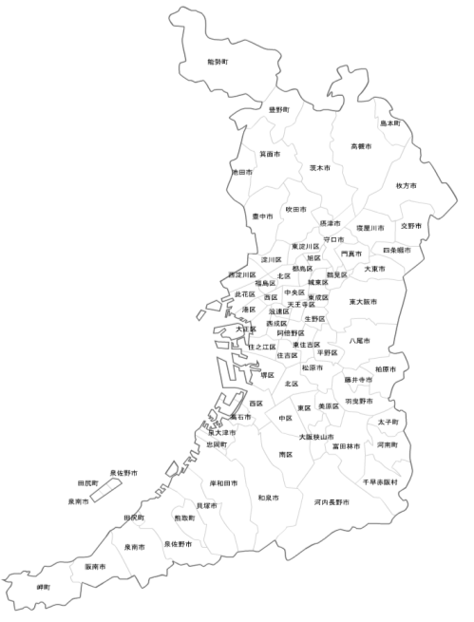
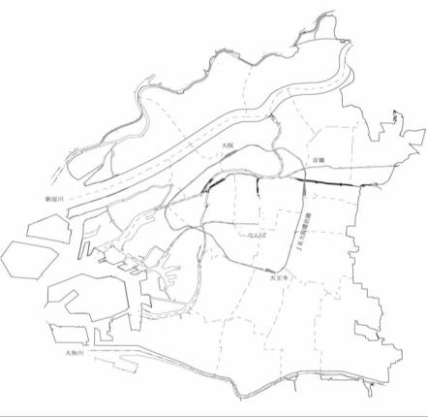
エリア編 マップ
11．箕面森町・彩都（P.90）
新名神高速道路
５．大阪城公園、森之宮、
京橋・大阪ビジネスパーク
（P.40）
１．大阪駅周辺
（P.5）
名神高速道路
国土軸
２．中之島
（P.14）
新幹線
３．御堂筋
（P.23）
10．万博記念公園周辺・
健都
（P.82）
４．難波周辺
（P.31）
７．天王寺公園（P.57）
６．夢洲等
（P.49）
関西国際
空港
９．泉北ニュータウン
（P.75）
８．関西国際空港・
りんくうタウン周辺
（P.67）

Slide 5
１．大阪駅周辺【総論】
１．エリアの現状
・大阪駅周辺はＪＲ、私鉄、Osaka Metroの７駅が集中し、１日に約250万人の乗り降りがある西日本最大の基幹ターミナル。
・関西のビジネス・商業機能の中枢を担う地域であり、近年も、梅田阪急ビルやグランフロント大阪等の大型オフィスビルが順次完成するとともに、阪急百貨店建替、大丸百貨店増床など百貨店の拡充が相次いでおり、現在も阪神百貨店の建替え工事が進められている。
・「最後の一等地」と言われる『うめきた』の開発も進んでいる。
２．エリアの課題
・日本を代表する交通ターミナルにもかかわらず、地下街含め各事業者（地権者）の連携が不十分で、交通機関相互の乗継の悪さや歩行者動線の不便さなど、ターミナルとしての課題を抱えている。
・関西国際空港へ直通する特急電車が無いうえに、所要時間は１時間程度を要するなど、国際空港へのアクセスは東京（羽田空港）や名古屋（中部国際空港）に劣っている。
・経済成長期に、集中的に開発された地下空間や駅前ビルが更新期を迎え、地震・津波対策等の安全対策も含めた戦略的な再整備が求められている。
・歩道などの公共空間の地域特性に応じた個性的、魅力的な活用（オープンカフェ等）が十分でない。
３．近年の動向
・百貨店を始めとする商業系施設のリニューアルや新規参入が相次ぎ、2013年にオープンしたグランフロント大阪では、まちびらき後5年間の来場者数が2億6,000万人に達するなど、活況を呈している。
・これらと連動するように、本社移転を始めとするビジネス系の集積も進み、2022年度末にはうめきたにＪＲ新駅の開業が予定されるなど、大阪駅周辺への期待が大きく高まっている。
４．将来像
①うめきた2期の開発・・・「みどりとイノベーションの融合拠点」として圧倒的な魅力を備え、先行開発区域も含め『大阪の新しい顔』をめざす。
②関空アクセスの改善・・・ＪＲ新駅（関空まで約48分）やなにわ筋線（関空まで40分程度）の整備により、関空へのアクセスを20分程度短縮。
③エリアマネジメントの促進・・・大阪版ＢＩＤ制度の導入などにより、各事業者が連携し、戦略的なエリアマネジメントを実践。

Slide 6
１．大阪駅周辺
○取組み状況及び今後のスケジュール
凡例（案）
調査
（～制度設計
・事業者選定等）
実施
（制度創設～適用
・着工～竣工）
成果
（制度適用開始
・供用開始～）
青字は2014年以降現時点までの取組項目
赤字は今後の取組項目
年度 | 2014 (H26) | 2015 (H27) | 2016 (H28) | 2017 (H29) | 2018 (H30) | 2019 (H31) | 2020 (H32) | 2021 (H33) | 2022 (H34) | 2023 (H35) | 2024 (H36) | 2025 (H37)
①うめきたのまちづくり
②エリアマネジメント
③関西国際空港等への鉄道所要時間の短縮・新大阪へのアクセス強化
④歩行者ネットワークの充実 ⑤大阪駅の南側駅前広場の再編成
＜2期区域＞
（2027年春
基盤整備完成）
世界から人が集まる
大阪の新しい顔へ
みどりを軸とした
まちづくりの方針決定
（うめきた2期区域）
みどりとイノベーションの融合拠点形成推進協議会の設立
地区計画等の都市計画決定
開発事業者募集
開発事業者決定
先行まちびらき
＜先行開発区域＞
順次、民間開発が進捗
グランフロント
大阪開業(2013)
知的交流を通じたイノベーション創出
大阪版BID
制度創設
グランフロント大阪で
大阪版BID制度適用
グランフロント大阪周辺道路をはじめ、
大阪駅周辺道路がより歩いて楽しい空間へ
JR東海道線支線地下化・新駅設置事業工事着手
新駅開業により関空アクセス強化
なにわ筋線工事着手
（2031年春
なにわ筋線開業）
おおさか東線全線開業
新駅におおさか東線乗り入れ
大阪駅南側駅前
広場等工事開始
・大阪駅南北デッキネットワーク完成
・南側駅前広場完成
歩行者ネットワーク概成
別途、その他のデッキ・地下通路の整備が進捗
安全に楽しく歩ける快適な歩行者空間
が実現
大阪駅前地下道
工事開始
地下道完成（拡幅・クランク解消）
○『大阪駅周辺』エリアの担当部局一覧
・大阪市：都市計画局、建設局、都市整備局、経済戦略局
・大阪府：住宅まちづくり部、都市整備部

Slide 7
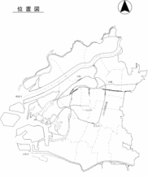
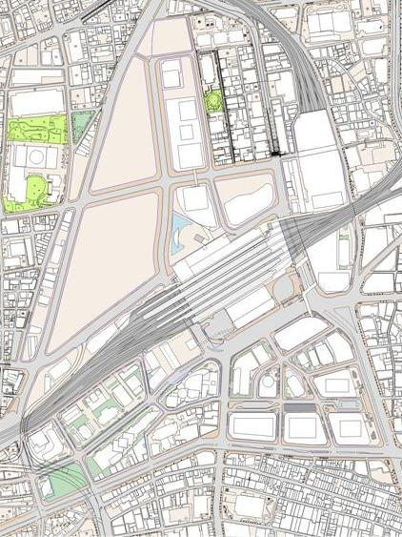
1 ．大阪駅周辺
【地区の位置付け】
本地域は鉄道4社（ＪＲ、阪急、阪神、Osaka Metro）、7駅が集中し、１日に約250万人の乗り降りがある西日本最大のターミナル（全国では新宿・渋谷・池袋に次いで第４位）であり、主要都市とのアクセス性に優れ、国土軸との結節点となっている。
本地域は、百貨店に代表される繁華街として発展し、また大阪駅前ビルの再開発、ハービスOSAKAなどの西梅田再開発などによりオフィスビルの建設が続き、関西の業務・商業機能の中枢を担ってきたエリアである。
近年も、梅田阪急ビルやグランフロント大阪等の大型オフィスビルが順次完成するとともに、阪急百貨店建替、大丸百貨店増床など百貨店の拡充が相次いでおり、現在も阪神百貨店の建替え工事が進められている。
【土地利用の課題】
業務・商業の中枢である一方、これまで、各開発がバラバラに実施されてきており、大阪駅周辺で一体性のあるまちづくりが不十分。
今後、うめきた2期区域の開発や中央郵便局跡地開発などが予定されており、さらなる都市機能の集積が期待される。
【交通インフラの課題】
地上駅、地下駅が混在し、大量の歩行者の動線確保のため、大阪駅北側はデッキ、南側では地下ネットワークが発達しているが、地上、地下、デッキによる多層構造のため、駅間の乗換えなどに複数回の上下移動が必要であり、南北間の移動には迂回が必要で経路も分かりにくい。
1942年の大阪駅前地下道（面積約6千㎡）の供用以降、1960年代には地下街が順次開業し1988年頃に約4.5万㎡となり、現在では約7.7万㎡（甲子園球場の約2個分）の広さを有している。
一方、経路が迷路状で分かりにくく、老朽化も進行している。
大阪駅周辺
①
阪急
梅田駅
②
③
①
御堂筋線梅田駅
⑤
④
⑦
ＪＲ大阪駅
⑧
番号 | 権利者等
① | グランフロント大阪
② | うめきた2期区域 （梅田貨物駅跡地）
③ | ヨドバシカメラ
④ | JR大阪三越伊勢丹
⑤ | ルクア
⑥ | 大丸百貨店
⑦ | 阪急百貨店
⑧ | 梅田阪急ビル
⑨ | 大阪中央郵便局跡地
⑩ | 阪神百貨店
⑪ | 大阪駅前第１～４ビル （1970～81年築）
⑫ | ハービスENT
⑬ | ハービスOSAKA
⑥
⑩
谷町線東梅田駅
阪神梅田駅
⑩
⑨
⑫
四つ橋線西梅田駅
⑪
第4ビル
御堂筋
⑬
⑪
第1ビル
⑪
第2ビル
⑪
第3ビル
ＪＲ北新地駅
国道2号

Slide 8
1 ．大阪駅周辺
○課題と取組み
 | 事項 | 課題 | 取組み
土地利用 | ○一体的な魅力あるまちづくり | ・これまでの開発では十分な連携が図られていなかった。 ・大阪・関西の成長をけん引するうめきた等のまちづくりを契機に、大阪駅を中心とした一体的なまちづくりが望まれる。 ・歩道などの公共空間の地域の特性に応じた個性的、魅力的な活用（オープンカフェ等）が十分でなく、民間主体のまちの運営が望まれている。 | ①うめきたのまちづくり ・うめきた2期区域は、「みどりとイノベーションの融合拠点」として、世界から人が集まる一体的で魅力あるまちへ。（2015年3月まちづくりの方針決定、2017年1月地区計画等の都市計画決定、2017年12月開発事業者募集、2018年7月開発事業者決定） ②エリアマネジメント ・グランフロント大阪に「大阪版ＢＩＤ制度」（2014年4月創設済）を適用し、まちの魅力をより一層向上。
交通インフラ | ○関西国際空港等への鉄道アクセス・新大阪へのアクセス強化 | ・現在、関西国際空港へは関空特急「はるか」がＪＲ大阪駅に停車できず、関空快速を利用して約64分要しており、時間短縮が必要。 成田空港⇔東京駅 約47分（成田空港HPより） | ③関西国際空港等への鉄道所要時間の短縮 ・うめきた2期区域におけるＪＲ東海道線支線の地下化・新駅設置（2015年11月工事着手）及びなにわ筋線（2019年度工事着手予定）の活用により、新大阪へのアクセス強化、関西国際空港への所要時間を短縮 ・2018年度末全線開業予定のおおさか東線の（仮称）北梅田駅への乗り入れ（2023年春予定）により大阪東部等からの鉄道アクセスが改善
 | ○歩行者ネットワークの充実 | ・地下駅、地上駅が混在し、大阪駅北側はデッキ、南側では地下ネットワークが発達しているものの、上下移動が多く、南北間の移動には迂回が必要で経路も分かりにくく、先駆的に建設された大阪駅前地下道などでは老朽化が進んでいる。 | ④歩行者ネットワークの充実 ・大阪駅の北側と南側を結ぶデッキネットワークや駅及び商業施設間移動の円滑化に役立つデッキの整備により、移動を円滑にし、移動時間も短縮（2016年度）。 ・大阪駅前地下道の拡幅及び案内サインなどの整備により、安全に楽しく歩ける快適な地下空間を創出。（2018年度～） ・ヨドバシ梅田と大阪駅、グランフロント大阪とを接続する歩行者デッキの整備（2017年6月、10月完成）により、歩行者の回遊性を向上。
 | ○駅前広場の充実 | ・大阪駅前の道路上に、多数のバス乗り場が存在しており、危険、不便な乗降かつ円滑な交通の阻害要因となっている。 | ⑤大阪駅の南側駅前広場の再編成 ・バス乗り場の駅前広場の移設により、バス乗降を安全かつ便 利にするとともに、大阪駅前線の交通を円滑化。（2016年10 月工事完了）

Slide 9
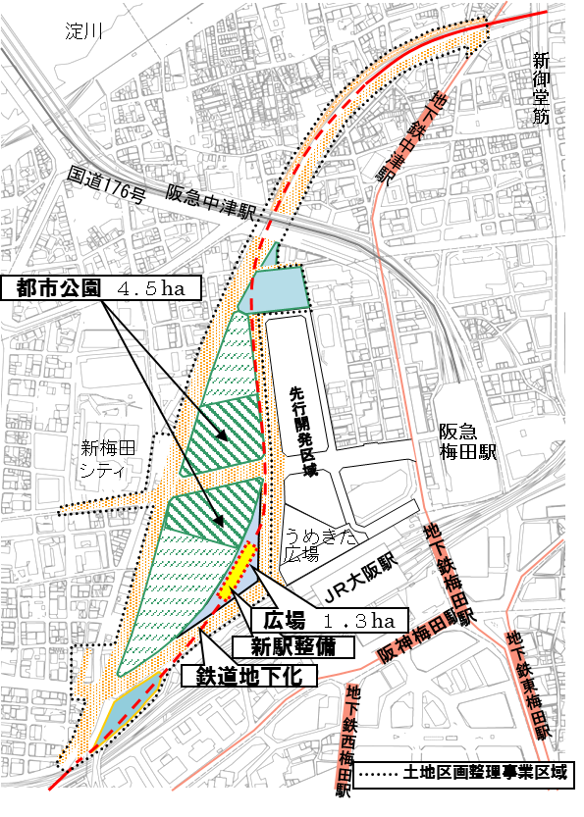
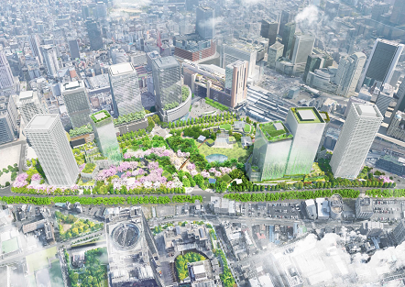
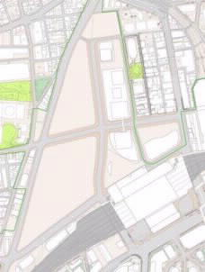
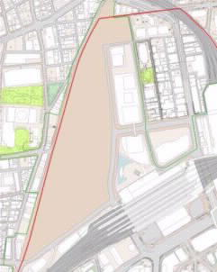
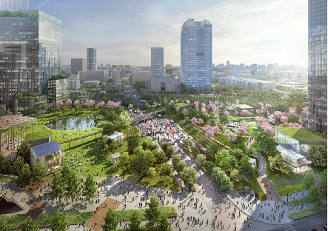
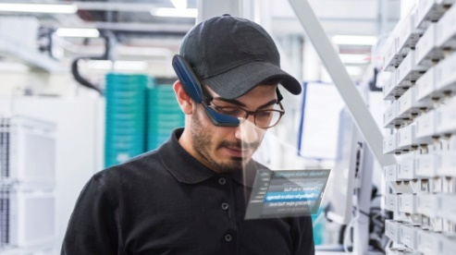
１．大阪駅周辺 ①うめきたのまちづくり
＜めざす姿＞
・大阪駅北側に位置するうめきた2期区域（梅田貨物駅跡地）は、「みどりとイノベーションの融合拠点」として、
世界から人が集まる、一体的で魅力あるまちづくりを行う。
うめきた2期区域は、比類なき魅力を備えた「みどり」と世界をリードする「イノベーション」の融合拠点とする整備方針のもと、開発を展開。
2024年夏 先行まちびらき（公園と民間開発の概成）
2027年春 基盤整備の全体完成
梅田貨物駅跡地の先行開発としてナレッジキャピタルを中心としたまちづくりを開始（2013年オープン）したグランフロント大阪では、開業1年で5,300万人、5年で2億6,000万人が来場した。
ナレッジキャピタルには5 年間で大学や企業・研究機関など322 者が活動に参画し、コラボレーションによる新たなプロジェクトも誕生。
2018年7月 2期区域の開発事業者が決定
将来（2024年以降）
これまでの取組
グランフロント大阪
グランフロント大阪
ＪＲ東海道線支線（地下化）
うめきた2期全景
ナレッジプラザ
阪急
梅田駅
グランフロント大阪
「みどり」
ヨドバシ
カメラ
うめきた２期区域
阪急
梅田駅
ＪＲ東海道線支線
新駅
ルクア
ヨドバシ
カメラ
ＪＲ大阪駅
ルクア
ＪＲ大阪駅
都市公園全景
ナレッジキャピタル参画企業や研究機関とのコラボレーション実施、グランフロント内に移転拡大したウェアラブルコンピュータ開発企業
出典：UR都市機構「うめきた2期地区開発事業者募集における開発事業者の決定について」(2018.7)
うめきた２期完成時点

Slide 10
１．大阪駅周辺 ② エリアマネジメント
＜めざす姿＞
・グランフロント大阪に「大阪版ＢＩＤ制度」を適用して民間の創意工夫によるエリアマネジメントを促進することで、質の高い公共的空間を創出し、まちの魅力をより一層向上。
・将来的にはグランフロント大阪以外の地域への適用をめざす。
これまでの取組
一般社団法人グランフロント大阪ＴＭＯの活動
【巡回バス・イベント等】 | 【都市利便増進施設の管理】
Ａ ⾃主財源で⾏う事業 ・巡回バスなど | Ｂ ⾃主財源で⾏う事業 ・オープンカフェ・広告の管理
・イベントなど | Ｃ 分担⾦で⾏う事業（非営利・公共的事業） ・歩道空間の管理
・「大阪版ＢＩＤ制度検討会」を設置（2013.7）
・「大阪市エリアマネジメント活動促進条例」の施行。（2014.4）
・（一社）グランフロント大阪ＴＭＯを都市再生推進法人に指定。（2014.7）
・グランフロント大阪に「大阪版BID制度」の適用開始（2015.4）
・エリアマネジメント団体は事業計画と収支計画を策定（行政が認定）
・行政は地方自治法に基づく分担金を地権者等から公平・公正に徴収して、エリアマネジメント団体に活動資金として交付
■うめきた先行開発地区において、華やかで賑わいのある歩行者空間を創出。
・道路占用許可特例の対象となる歩道の歩行者交通量の増加。（H25：42,768人⇒H29：48,842人）
・歩行者空間が魅力的であると感じる人の割合の増加。（H25：63%⇒H29：80%）
・先導的なBID地区の実績を積み上げつつ、現行法の税制面の課題等の改善に向け取り組むとともに、将来的にはグランフロント大阪以外の地域への適用をめざす。
将来

Slide 11
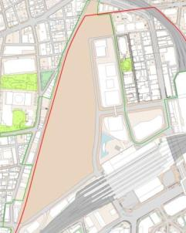
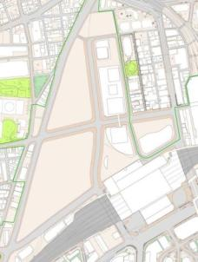
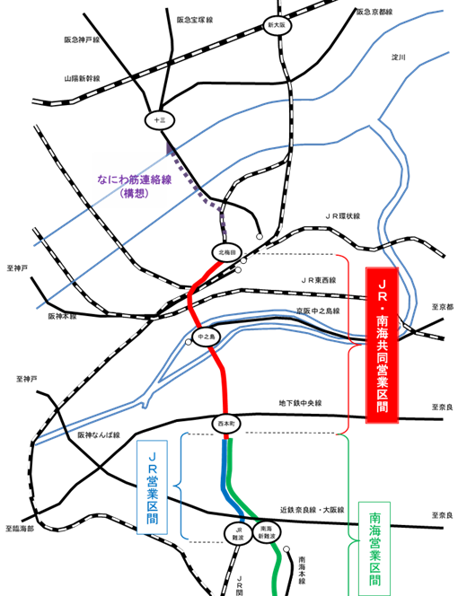
１．大阪駅周辺 ③関西国際空港等への鉄道所要時間の短縮
＜めざす姿＞
・うめきた２期区域に設置する地下新駅に、関空特急「はるか」が停車するとともにおおさか東線が乗り入れることにより、 関西国際空港や大阪東部への鉄道所要時間を短縮し、国土軸である新大阪へのアクセスも強化する。
最速
環状線の列車混雑が緩和されるため、定時性及びラッシュ時の速達性の確保にも有効
大阪駅周辺から
⇒関西国際空港
ＪＲ直通
所要時間
約64分
（関空快速利用）
約16分短縮
約48分
（はるか利用）
更に約8分短縮
40分程度
（はるか利用）
各所要時間は、平成29年9月19日大阪市戦略会議資料 「参考資料 なにわ筋線について」より転記
「はるか」は、新大阪駅出発後、大阪駅周辺に停車せず、通過。
現在
新駅へ「はるか」停車、おおさか東線乗入により、関西国際空港や大阪東部への鉄道所要時間の短縮及び新大阪へのアクセス強化を図る。
新駅設置時点（2022年度）
現在事業化に向け検討中である「なにわ筋線」の整備により、更に所要時間を短縮。（「はるか」ルートが環状線からなにわ筋線へ移動）
将来（なにわ筋線整備時点）
「はるか」が大阪駅周辺を通過している
至新大阪
至新大阪
おおさか東線が
新駅に乗入（2023年春）
グランフロント大阪
うめきた２期区域
阪急
梅田駅
グランフロント大阪
おおさか東線
関空特急「はるか」ルート
至放出・久宝寺
関空特急「はるか」ルート
阪急
梅田駅
「みどり」
ＪＲ大阪駅
環状線
なにわ筋線
新駅
ＪＲ大阪駅
「はるか」が
新駅に停車

Slide 12
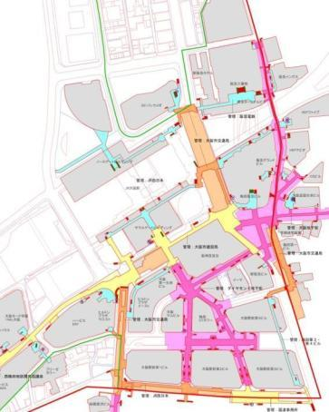
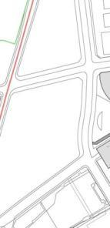
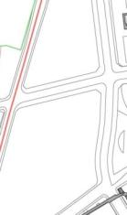
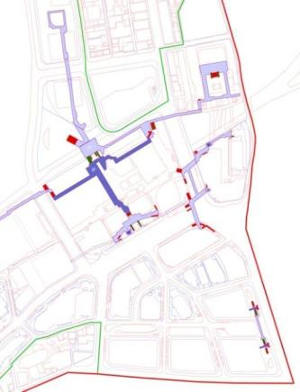

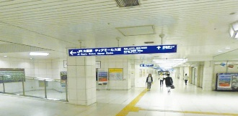

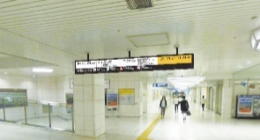
１．大阪駅周辺 ④歩行者ネットワークの充実
＜めざす姿＞
・大阪駅の北側と南側を結ぶ歩行者ネットワークの充実により、移動時間を短縮する。
・地下道の拡幅などにより、老朽化した地下空間が、安全に楽しく歩ける快適な歩行者空間に生まれ変わる。
地下ネットワーク
デッキネットワーク
地下通路の整備により、ＪＲ大阪駅方面とうめきた2期区域の移動を円滑に
新たに整備されるデッキ
阪急梅田駅
グラン
フロント
大阪
更なるデッキ整備
により、駅及び
商業施設間の
移動が円滑化。
ヨドバシ
カメラ
うめきた
広場
（2017年完成）
Osaka Metro
梅田駅
大阪駅の南北間移動が、デッキネットワークの完成により、430ｍ（約5分）短縮
ルクア
新駅
JR大阪駅
新たに整備
されるデッキ
阪急百貨店
JR大阪駅
ホワイティ
うめだ
（2016年完成）
取組前の
歩行者動線
【地下レベル】
（約840m）
大丸
百貨店
阪神
梅田駅
阪神
百貨店
Osaka Metro
東梅田駅
新たに整備
されるデッキ
阪神百貨店
老朽化している大阪駅前地下道の拡幅などにより、楽しく歩ける快適な地下空間へ
Osaka Metro 西梅田駅
ディアモール
大阪
430ｍ（約5分）
短縮
取組後の
歩行者動線
【デッキレベル】
（約410m）
JR北新地駅
大阪・梅田駅周辺サイン整備：来阪旅行者等の周遊性・利便性の向上のため、案内表示の統一化を図る（2018年度より順次整備）
共通ルールに基づくサイン整備
・表記方法の統一（情報の断絶の改善）
・背景色の改善、ピクトの統一（視認性の改善）など
＜整備前＞
＜整備後イメージ＞

Slide 13
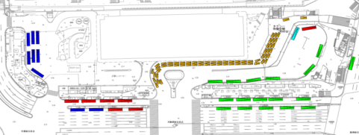
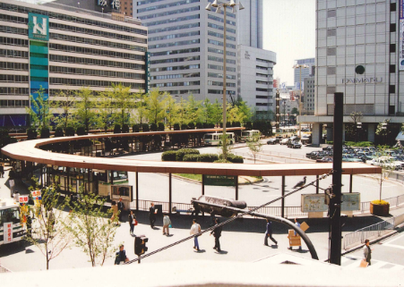
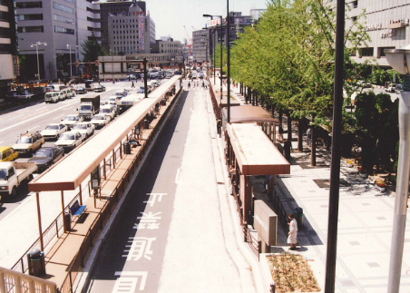
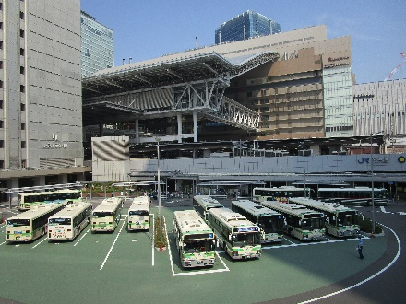
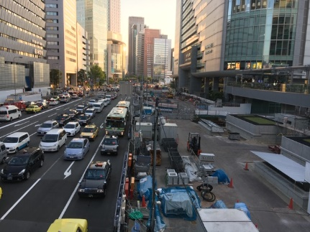
１．大阪駅周辺 ⑤大阪駅の南側駅前広場の再編成
・大阪駅の南側駅前広場の再編成により、利用者の安全性・利便性を向上させる。
＜めざす姿＞
取組前
【JRバス（中・長距離）・タクシー】
【タクシー・市バスターミナル】
ＪＲ大阪駅
バス
大丸百貨店
タクシー
176号
タクシー
市バス
既設ﾃﾞｯｷ
危険、不便な乗降
危険、不便な乗降
交通の阻害
大阪駅前線
○大阪駅前線の道路上のバス乗り場を駅前広場に移設することにより、バス乗降を安全かつ便利にするとともに、大阪駅前線の道路交通を円滑化。
これまでの取組
【タクシー】
【市バスターミナル】
ＪＲ大阪駅
176号
タクシー
（2015年整備）
市バス
ターミナル
（2016年整備）
大丸百貨店
EV
EV
既設ﾃﾞｯｷ
危険な道路上のバス乗降解消
大阪駅前線

Slide 14
２．中之島【総論】
１．エリアの状況
・ 古くから大阪の経済・文化・行政の中心であり、現在でも業務の中枢機能などが集積し、芸術・文化の発信拠点としての役割も担い、大阪の中心業務地区を形成している。また、堂島川と土佐堀川に挟まれ、水都大阪のシンボルアイランドとなっている。
①東部 ・・・行政機関や文化施設、公園などの公共施設が集積し、市民の交流や歴史文化の拠点として位置づけられる。
②西部 ・・・中之島3丁目付近はオフィスビルを中心に民間開発が進んでおり、4丁目･5丁目では、大阪国際会議場や大規模ホテルなどのＭＩＣＥ機能、 国立国際美術館や市立科学館などの文化・芸術機能が集積している。
２．エリアの課題
①東部
・重要文化財の中央公会堂や中之島図書館などの優れた近代建築物の魅力を活用しきれていない。
②西部
・業務機能の集まる西部エリアには低未利用地が多く、大部分が駐車場等の暫定利用となっており、まちづくりが進んでいない。
３．近年の動向
①東部
・市中央公会堂と府中之島図書館が連携し、相互のコンテンツを生かした共同事業を展開するとともに、2015年には中之島図書館正面玄関の常時開放や中央公会堂では新しいレストランを導入するなどサービス改善を進めている。
②西部
・京阪中之島新線の開通により東西方向の交通の流れが改善されてきている。
・大阪中之島美術館の整備を核に、隣接する市有地における未来医療国際拠点の形成や、大阪大学において大阪大学中之島センターを活用した中之島アゴラ構想（社学共創・産学共創・アート拠点）の取り組みを進めている。
４．将来像
①東部
・近代建築の魅力を活用するとともに、多様な世代が訪れる機会の創出により新たな公園利用者の流れを作り出し、中之島エリアの集客増・活性化につなげていく。
②西部
・4丁目では、2021年度開館予定の大阪中之島美術館と、市立科学館、国立国際美術館との連携により、国内有数のミュージアムゾーンを形成するとともに、隣接地等で、未来医療国際拠点や中之島アゴラ（社学共創・産学共創・アート拠点）を形成し、大阪の文化・芸術・学術を担う国際的な拠点へ。
・さらに5丁目では、将来的ななにわ筋線の開業を見据え、MICE機能の強化をはじめとした国際ビジネス機能を高め大阪の国際交流の拠点へ。

Slide 15
２．中之島
○取組み状況及び今後のスケジュール
凡例（案）
調査
（～制度設計
・事業者選定等）
実施
（制度創設～適用
・着工～竣工）
成果
（制度適用開始
・供用開始～）
青字は2014年度以降現時点までの取組項目
赤字は今後の取組項目
年度 |  |  | 2014 (H26) | 2015 (H27) | 2016 (H28) | 2017 (H29) | 2018 (H30) | 2019 (H31) | 2020 (H32) | 2021 (H33) | 2022 (H34) | 2023 (H35) | 2024 (H36) | 2025 (H37)
東部 | 中之島 1丁目 | ①中之島東部のまちづくり ○大阪府立中之島図書館の有効活用 ○大阪市中央公会堂の 有効活用 ○大阪市こども本の森中之島
西部 | 中之島 4・5丁目 | ②中之島西部の まちづくり
正面玄関の開放
・フリー入館の開始
指定管理者による
新サービスの開始
中之島エリアの集客増・活性化につながるシンボル施設へ
リニューアル工事
中之島図書館と中央公会堂との連携事業を実施（合同見学ツアー、合同講演会）
正面玄関
の開放
新レストランの開業
近代建築の魅力を活かした事業の実施
新レストランの参入により、さらなる活用
ショップの設置
展示室の設置
建物寄附の提案
大阪市こども本の森中之島開館予定
大阪中之島美術館着工
大阪中之島美術館オープン
3館の連携により、ミュージアムトライアングルを形成し、国内有数のミュージアムゾーンへ
国立国際美術館及び市立科学館との連携を調整
＜4丁目＞
未来医療国際拠点
基本計画（案）策定
事業者選定
施設整備
施設オープン
・低未利用地の活用
・文化・芸術機能の強化
中之島アゴラ構想
基本計画（案）策定
＜5丁目＞
事業計画の具体化
施設整備
施設オープン
MICE機能の強化をはじめとしたまちづくりの検討
国際ビジネス機能を高め、大阪の国際交流の拠点へ
○『中之島』エリアの担当部局一覧
・大阪市：都市計画局、経済戦略局
・大阪府：商工労働部、教育庁

Slide 16
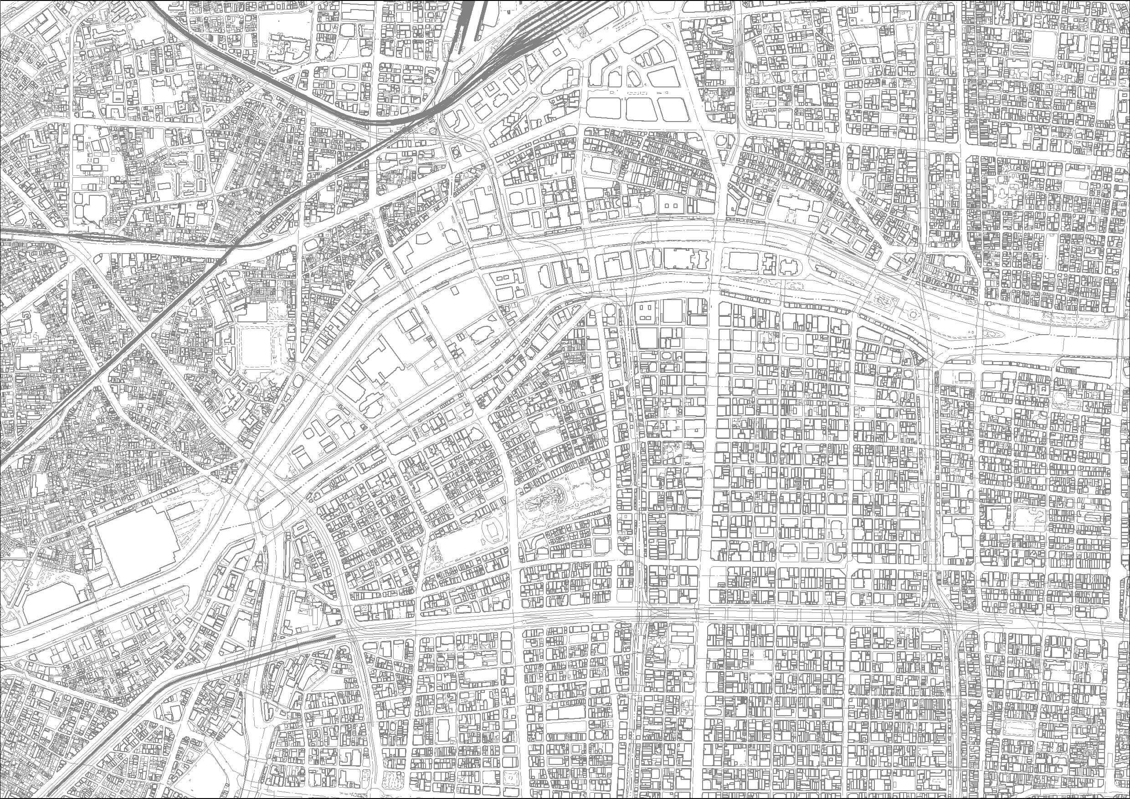
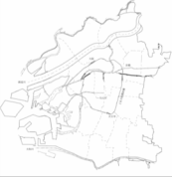
２． 中之島
【地区の位置づけ】
・当地区は古くから大阪の経済・文化・行政の中心であり、現在でも大手企業の中枢機能が集積するとともに、芸術・文化の発信拠点としての役割も担っている。大阪駅から御堂筋を経て難波にいたるエリアとともに、大阪の中心業務地区を形成している。
・大阪駅から南へ約1kmの距離に立地。東西約3km、面積約72ha。堂島川と土佐堀川に挟まれ、水都大阪を代表する景観を形成しており、大阪のシンボルアイランドとなっている。
【中之島東部の概要】
○土地利用： 明治・大正年代から、大阪市役所・日本銀行・中之島図書館・中央公会堂などの土地利用が進む。
昭和年代には概ね現在の姿が概成している。西端には、2012年にフェスティバルタワーの建替えが完成。
○交通インフラ： Osaka Metro御堂筋線、四ツ橋線が近接しており、交通至便な立地である
○施設の活用： 中之島図書館、中央公会堂など近代建築物が集積している。
【中之島西部の概要】
○土地利用： 中之島3丁目では民間開発が進んでいるが、中之島4・5丁目には未利用地が存在している。
○交通インフラ： 2010年に京阪中之島線が開通し、利便性が向上している。
○施設の活用： 国立国際美術館、市立科学館等の文化・芸術機能が集積。大阪国際会議場、リーガロイヤルホテル、フェスティバルホールなどの MICE機能が集積している。
中之島
中之島東部
渡辺橋駅
大江橋駅
①
堂島川
⑤
④
③
②
中之島西部
⑧
中之島
２丁目
なにわ橋駅
（仮称）中之島駅
⑤
中之島
1丁目
中之島公園
⑨
⑥
Osaka Metro
四ツ橋線
淀屋橋駅
⑩
肥後橋駅
淀屋橋駅
Osaka Metro
御堂筋線
京阪中之島線
中之島駅
⑪
⑦
中之島
３丁目
Osaka Metro
堺筋線
北浜駅
京阪本線
⑫
土佐堀川
中之島
４丁目
中之島
５丁目
なにわ筋線
（事業化に向け調整中）
番号 | 権利者等
① | 東洋陶磁美術館
② | 大阪市中央公会堂
③ | 府立中之島図書館
④ | 大阪市役所
⑤ | 日本銀行大阪支店
番号 | 権利者等
⑤ | 大阪中之島美術館予定地
⑥ | 国立国際美術館
⑦ | 大阪市立科学館
⑧ | 大阪大学中之島センター
⑨ | 未来医療国際拠点予定地
⑩ | 市有地
⑪ | 市立扇町高校跡地
⑫ | 府立国際会議場
中之島
６丁目
凡 例
 | 整備 済み | 整備 予定
大阪市
その他公的施設
民間事業者

Slide 17
２．中之島
○課題と取組み
■中之島東部
 | 事項 | 課題 | 取組み
施設の活用 | ○近代的建築物等の有効活用 | 大阪府立中之島図書館 ・建物・設備の老朽化や、図書館利用者のニーズにあった施設やサービスが十分でなく、国指定の重要文化財である建物、貴重な蔵書を活かしきれていない。 大阪市中央公会堂 ・優れた近代建築として国の重要文化財に指定されているにもかかわらず、十分な活用ができていないほか、レストランの営業時間が短いなど、集客部門の活用が十分でない。 | ①中之島東部のまちづくり ○大阪府立中之島図書館の有効活用 ・リニューアル工事の実施 ・中央公会堂と連携した文化事業の実施 ・民間ノウハウを活かした企画運営を行うための指定管理者制導入 など ○大阪市中央公会堂の有効活用 ・近代建築の魅力を活かした事業の実施 ・レストラン事業者を公募し、2014年12月事業者決定、2015年6月オープン） ・中之島図書館と連携した文化事業の実施など
■中之島西部
 | 事項 | 課題 | 取組み
土地利用 | ○広大な低未利用地の活用 ○文化・芸術機能、国際ビジネス機能の強化 | ・中之島４・５丁目には低未利用地が多く、大部分が駐車場等の暫定利用となっており、まちづくりが進んでいない。 ・文化・芸術機能、MICE機能が一定程度集積しているものの、十分に活用できていない。 ・「近代美術館構想」が公表されてから30年以上が経過しているが未だ実現に至っていない。 | ③中之島西部のまちづくり ・2021年度開館予定の大阪中之島美術館の隣接市有地において、未来医療国際拠点の開発事業者の公募を2018年10月より開始 ・大阪大学において大阪大学中之島センターを活用した中之島アゴラの形成に向けた検討を実施 ・中之島5丁目において、民間地権者とMICE機能の強化をはじめとしたまちづくりの検討を実施。
交通インフラ | ○主要ターミナルからのアクセス性の充実 | ・中之島新線の整備（2008年）により、東西方向の交通の流れは改善されているものの、大阪駅やなんば駅等の主要ターミナルからのアクセス性が十分でない。 | ●なにわ筋線の事業推進 （大阪都市圏の交通インフラに記載）

Slide 18
２．中之島 ①中之島東部のまちづくり
＜めざす姿＞
・中之島図書館、中央公会堂は国指定の重要文化財。二つの建物を「大阪の知と文化と歴史のシンボル」を共通コンセプトに、建物資産、図書館の貴重な蔵書などを活かすためのリニューアル、２施設の連携事業を実施するとともに、多様な世代が訪れる機会の創出により新たな公園利用者の流れを作り出し、中之島エリアの集客及び活性化をめざす。
取組前
取組後～将来像
○大阪市こども本の森中之島
○中之島図書館
・建物・設備の老朽化や、図書館利用者のニーズにあった施設やサービスが十分でなく、国指定の重要文化財である建物、貴重な蔵書を活かしきれていない。
乳幼児から中学生までをメインターゲットとした、文学を中心とした多様な芸術文化等に触れる機会を提供する施設（2019年度開館予定）
大阪市役所
中之島図書館
中央
公会堂
東洋陶磁美術館
中之島公園
○中央公会堂
・保存・再生工事を行い、優れた近代建築として国の重要文化財に指定されているにもかかわらず、レストランの営業時間が短いなど、十分な活用ができていない。
・新レストランのオープン（2015.6）やショップの設置（2015.9）等サービス面が充実
・中之島図書館との連携事業により、文化の薫り高い施設をめざし、中之島に新たな集客をもたらす。
2015年４月正面玄関開放・以後順次リニューアル
2016年4月から、指定管理者制度を導入。

Slide 19
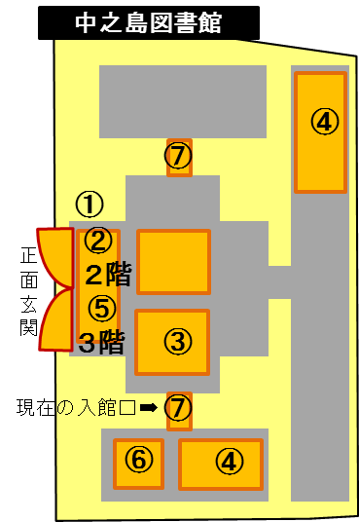
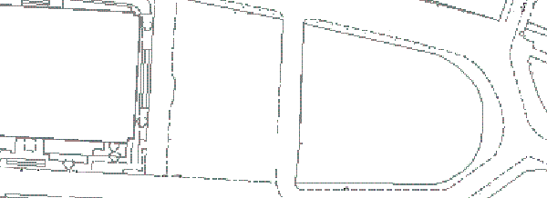
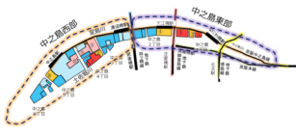
２．中之島 ①中之島東部のまちづくり
大阪府立中之島図書館・大阪市中央公会堂の有効活用
中央公会堂
②新レストランのオープン
（2015年6月～）
③展示室の設置
（2014年12月～）
①正面玄関の開放〔1階〕
（2014年4月～）
大阪市役所
道
路
④ショップの設置
（2015年9月～）
○府立中之島図書館のリニューアル（2015年４月正面玄関開放・順次リニューアル）
○市中央公会堂のリニューアル
 |  | リニューアル前 | リニューアル後
① | 外観 | 施設全体が老朽化 | 外壁を洗浄し、白亜の殿堂と評される外観を復活
② | 正面玄関 | 閉鎖／階段下入館口が分かりにくく、受付後、持ち物を預けるシステム | 正面玄関を改装し、フリー入退館を実施
③④ ⑤ | 館内 | 交流等に使える施設がない | 大展示室、多目的スペースの設置、記念室（⑤）の改修
⑥ |  | 閲覧室のほかに館内でくつろげるスペースがない | カフェのオープン
⑦ |  | 設備の老朽化 | トイレを改修し、アメニティを向上
 | 管理体制 | 府による直営 | 指定管理者による施設管理
 |  | リニューアル前 | リニューアル後
① | 1階 正面玄関 | 大集会室利用時以外は、玄関が閉鎖 | 正面玄関の開放 （2014年4月～）
② | 地下１階 館内 | レストラン目的の来場者の確保など、レストランの活用が不十分 | アイコン的存在となりうる 新レストランのオープン （2015年6月～）
③④ |  | 近代建築の魅力を伝えるサービスが不十分 | 展示室の設置 （2014年12月～）、 ショップの設置 （2015年9月～）

Slide 20
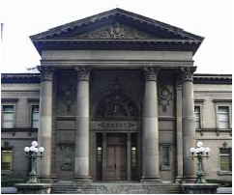
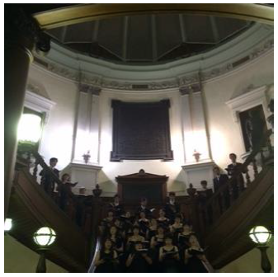
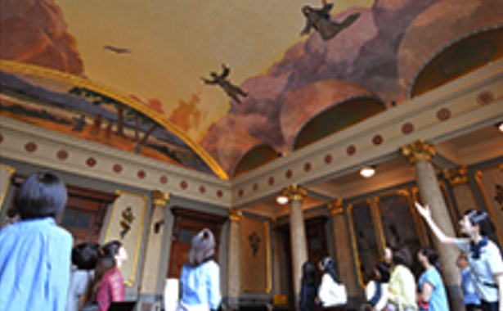
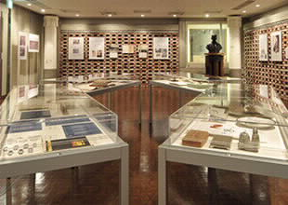
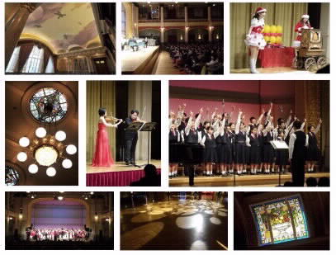
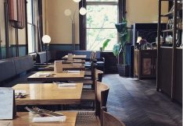
２．中之島 ①中之島東部のまちづくり
～中之島図書館の有効活用～
【これまでの取組・成果】
■指定管理者制度の導入
施設の維持補修、展示室・多目的スペースの設置及び運営のほか、利用者サービスの向上、府民に親しまれる図書館づくりを目的として、指定管理者制度を導入。
・指定期間 2016年4月～2021年3月
■正面玄関の開放によるフリー入退館の実現(2015年4月)
■外壁洗浄等による建物の美化(2015年4月)
■カフェのオープン（2016年4月）
・図書館の新たな魅力づくりを行うため、カフェをオープン。
■文化事業の合同実施など、隣接する中央公会堂との連携・協力の強化
・中之島図書館の魅力を伝える文化事業を実施
・中央公会堂と連携したガイドツアー（2014年10月、11月）などを実施
～大阪市中央公会堂の有効活用～
【これまでの取組・成果】
■近代建築物としての活用
貸館利用者のみならず一般の来館者にも自由に見学できるようにしたことにより、近代建築としての魅力を発信し、中之島エリアの魅力向上に寄与。
＜実績＞
・正面玄関の開放（2014年度～） 合計28,197人（2017年度）
・館内ガイドツアー(2014年度～）合計2,763人（2017年度）
・中央公会堂の歴史、大阪の近代建築、中之島図書館の所蔵品等を展示する展示室を開設（2014年12月）
■自主的な企画実施
・中之島図書館と合同ガイドツアー（2014年10月、11月）や合同講演会を実施（2014年12月）
・ONE★COIN見学会＆コンサート（2009～）
「大阪 光の饗宴」事務局と連携
4,077人参加（2017年12月23日）
■レストランの活用
・新レストランの営業開始（2015年6月）

Slide 21
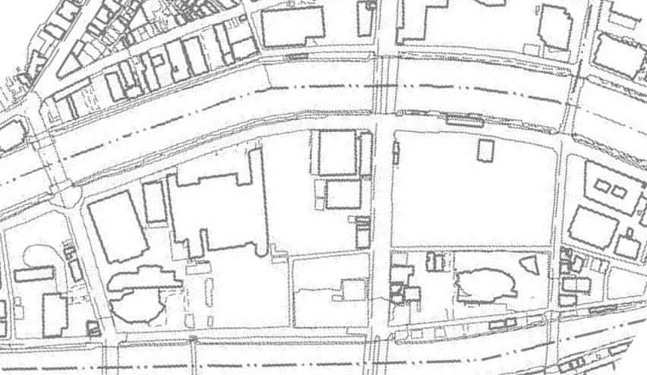
２．中之島 ②中之島西部のまちづくり
＜めざす姿＞
・中之島４丁目において、 2021年度開館予定の大阪中之島美術館と、市立科学館、国立国際美術館との連携により、国内有数のミュージアムゾーンを形成するとともに、未来医療国際拠点や中之島アゴラ（社学共創・産学共創・アート拠点）を形成し、大阪の文化・芸術・学術を担う国際的な拠点へ。
・中之島5丁目では、国際ビジネス機能を高め大阪の国際交流の拠点へ。
取組前
取組後～将来像
○中之島４丁目
・大阪の文化・芸術・学術の中心を担う国際的な拠点へ
・新美術館と、市立科学館、国立国際美術館との連携により国内有数のミュージアムゾーンへ
・大阪大学中之島センターにおいて、産学官の連携により、大阪大学の知を中之島で交差させ、文化・芸術・学術・技術のあらたな交流・発信拠点となる“中之島アゴラ”の形成を推進
・未来医療の臨床から実用化・産業化までを一貫して進める世界に開かれた国際拠点を形成（詳細は次頁）
・中之島４・５丁目には低未利用地が多く、大部分が駐車場等の暫定利用となっており、まちづくりが進んでいない。
・「近代美術館構想」が公表されてから30年以上が経過しているが未だ実現に至っていない。
・文化・芸術機能、MICE機能が一定程度集積しているものの、十分に活用できていない。
○中之島５丁目
・大阪の国際交流の拠点へ
ＭＩＣＥ機能の強化など。
大阪大学
中之島センター
未来医療国際
拠点予定地
堂島川
民間
オフィス
（仮称）中之島駅
開発
用地
ミュージアム・トライアングルの形成
○科学館、国立国際美術館に大阪中之島美術館が加わることで、ミュージアムトライアングルを形成
⇒３館合計で毎年200万人近くの人が来館
開発
用地
共同住宅
美術館予定地
府立国際会議場
調整中
市有地
市立扇町
高校跡地
共同住宅等
共同住宅等
病院
開発用地
凡 例
 | 整備 済み | 整備 予定
大阪市
その他公的施設
民間事業者
市立科学館
なにわ筋線
（事業化に向け調整中）
土佐堀川
国立
国際美術館

Slide 22
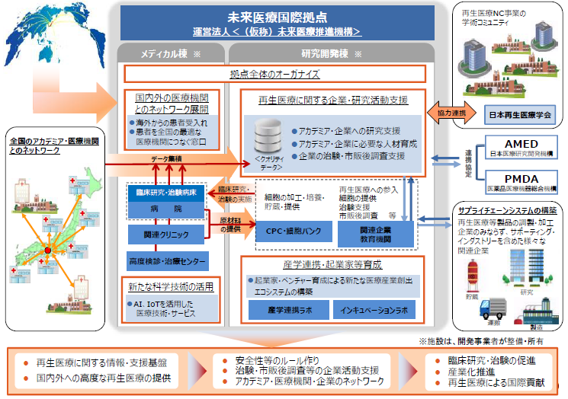
２．中之島 未来医療国際拠点の形成
事業概要
中之島4丁目において、再生医療をベースとした最先端の「未来医療」の産業化及び「未来医療」の提供による国際貢献を推進する「未来医療国際拠点」を形成する。
未来医療の実用化・産業化等の拠点に備える機能
企業・研究活動の支援、産学連携・起業家等育成、国内外の医療機関のネットワーク展開 等

Slide 23
３．御堂筋【総論】
１．エリアの現状
・第７代大阪市長關一が大阪の顔として1937年に整備。全6車線が南行き一方通行の大阪の基軸幹線。
パリの「シャンゼリゼ」、ニューヨークの「5thアベニュー」に匹敵する日本を代表するストリート。
・自動車3.2万台、歩行者1.7万人（2015年度：平日昼間の12時間：本町付近）があり、沿道は日本を代表する企業が集積する、大阪の中心業務地区（CBD）を形成。
２．エリアの課題
・他の拠点の開発等により、業務集積地としての相対的地位が低下している。
・都心の24時間化・多様性等への対応や、御堂筋の「強み」を発揮したまちづくりが求められている。
・高さ制限等により、有効なオフィス面積を確保しにくく、建替えしにくい環境。
３．近年の動向
・2014年から形態制限の緩和や建物低層部にクオリティ高いにぎわい施設等の誘導を図りながら建替えを誘導する新たなルールの導入により、御堂筋沿道にオフィス、ホテルの開発（６件）が進んでいる。
・市と協議して定めた地域の自主ルール（2014.7）に沿って、壁面後退部分を使用した民間主体によるオープンカフェ、マルシェなどのにぎわい空間創出への取組みが展開。
・車中心から人中心のストリートに転換を図るため、側道閉鎖やにぎわい創出の社会実験などを実施し、側道歩行者空間化の取組みを推進
・御堂筋ジョイふる、御堂筋オータムパーティーなどの市民参加型のイベントが活況を呈し、また地域との協働による三休橋のプロムナードの整備など、御堂筋を中心とした船場エリアで官民一体となった取組みが展開。
４．将来像
・『歩いて楽しめ、24時間稼動する多機能エリア』への転換を図り、御堂筋ブランドの向上を図る。
・車中心から人中心の道路空間に再編。

Slide 24
３．御堂筋
○取組み状況及び今後のスケジュール
凡例（案）
調査
（～制度設計
・事業者選定等）
実施
（制度創設～適用
・着工～竣工）
成果
（制度適用開始
・供用開始～）
青字は2014年度以降現時点までの取組項目
赤字は今後の取組項目
年度 | 2013 (H25) | 2014 (H26) | 2015 (H27) | 2016 (H28) | 2017 (H29) | 2018 (H30) | 2019 (H31) | 2020 (H32) | 2021 (H33) | 2022 (H34) | 2023 (H35) | 2024 (H36) | 2025 (H37)
①新しい御堂筋ルール
②車中心から人中心の道路空間への転換
③周辺での取組み
新ルール（地区計画及び御堂筋デザインガイドライン）の運用開始
新ルールに沿った建築物の形態誘導
補助制度を活用したオープンカフェを
始めとした先導的事業の実現
人が集まり楽しめる空間形成に向けた地域の自主的な取組の誘導
・補助制度の創設とセットバック部分の
使用に関する官民ルールの運用開始
・セットバック部分を使用したオープン
カフェ第1号店がオープン
側道閉鎖
社会実験
賑わい創出
社会実験
道路空間再編モデル整備
御堂筋完成８０周年記念事業
「御堂筋将来ビジョン」策定
車中心から人中心のストリートへ
無電柱化や道路美装化等の実施
道修町通周辺整備
観光魅力向上につながる
歴史・文化的まちなみの創出
三休橋筋整備完了
日本生命本館
・適塾周辺整備
芝川ビル周辺、三井住友銀行・
大阪倶楽部・今橋ビル周辺整備
○『御堂筋』エリアの担当部局一覧
・大阪市：都市計画局、建設局、経済戦略局
・大阪府：住宅まちづくり部

Slide 25
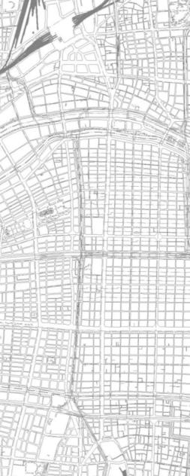

３．御堂筋
【地区の位置付け】
・近代都市大阪建設の象徴である「御堂筋」は、パリの「シャンゼリゼ」やニュー ヨークの「5thアベニュー」と匹敵する、日本を代表するストリートであり、その沿道では日本を代表する企業が集積し、高度成長期の発展を牽引してきた。こうした本社機能が集積するなど、業務中枢エリアの形成とともに、統一的なまちなみや４列のイチョウ並木が多くの人々に今も親しまれている。
【全長】 （阪急前交差点～難波西口交差点）約４km 南向き6車線の一方通行
【幅員等】約44m （淀屋橋～難波については、側道あり）
交通量：自動車3.2万台、歩行者1.7万人（2015年度：平日昼間の12時間：本町付近）
【立地業種】
（淀屋橋～本町）
・風格あるまちなみが形成され、業務中枢機能に特化して発展してきたシンボル的なビジネスエリア。
（本町～長堀）
・長堀通に近いエリアにおける、ブランドショップや高級車のショールーム等の立地が相次ぐ、業務と商業が混在するエリア。
（長堀～難波）
・大阪の集客観光の核として、ファッション・商業、観光資源が集積するエリア。
梅 田
①
御堂筋
梅田
淀屋橋
なんば
淀屋橋
土佐堀通
②
③
御堂筋
三休橋筋
なにわ筋
四つ橋筋
 | 都市再生特別地区
① | 阪神百貨店・新阪急ビル
② | 淀屋橋odona
③ | 三菱UFJ銀行
④ | 本町ガーデンシティ
⑤ | 大丸心斎橋店北館
本 町
④
中央大通
堺筋
参考 | シャンゼリゼ （パリ） | 【概要】パリ市内北西部の第８区を横切る大通り。パリ市は1992年にシャンゼリゼの一体的な再整備を実施 【全長】約３km 【幅員】約７０m(1990年代に側道を廃止し、歩道を20ｍに拡幅) 【立地業種】 世界のブランドショップや有名レストラン、カフェが建ち並ぶ。中・高層階は、オフィス等
 | 5th アベニュー (ﾜｼﾝﾄﾝ・ｽｸｴｱ公園 ～59番通) （ニューヨーク） | 【概要】ニューヨーク市マンハッタンを南北に縦断する通り。北から南への一方通行。 【全長】約４km（ワシントン・スクエア公園からセントラル・パーク間） 【幅員】約３０m 【立地業種】 世界のブランドショップ、高級住宅、図書館等の文化施設のほか、エンパイア・ステート・ビルなどニューヨークを代表するランドマークが立地
長 堀
長堀通
⑤
： 梅田～淀屋橋
（業務集積地区）
： 淀屋橋～本町
（大阪一の業務集積地区）
御堂筋本町北地区地区計画区域
千日前通
： 本町～長堀
（業務・商業混在地区）
御堂筋本町南地区地区計画区域
難 波
： 長堀～難波
（商業・観光資源の集積地区）

Slide 26
３．御堂筋
■大正時代に第７代大阪市長の關一が百年先のまちづくりを見据え、「本市最高の機能」の向上と「大大阪の中心街路たる恥じざる幅員と体裁とを具備」した大阪の顔づくりにより、欧米に負けない近代都市づくりを志し、御堂筋の建設を計画、1937年に完成した。近代都市大阪の象徴となっている。
・沿道には金融系企業や日本を代表する企業等が立地するなど、業務中枢機能に特化して発展し、高度成長期の大阪の発展を支えたビジネス地区を形成。現在でも大阪の南北都市軸の基盤として、大阪の経済・文化を牽引。
・高度成長期に、当時の高さ31ｍの建築制限の中で業務用途のオフィスビルが建ち並び、日本を代表する風格ある都市景観を形成。1990年代に入り、国際化・高度情報化への対応とともに、シンボルストリートにふさわしい50ｍのスカイラインの形成へ。
・道路幅員約44ｍ、延長約4ｋｍ、4列のイチョウ並木、地下鉄など画期的なスケールで建設された御堂筋は、現在でも都心を北から南に貫く大動脈。
近代都市大阪を支えた御堂筋
■ 時代の要請に応じ、21世紀の発展を支える新しい御堂筋とするため、歩いて楽しめ、24時間稼働する多機能エリアへの転換を図り、御堂筋のブランド力の向上を図る。
・業務機能を軸としながらも、業務機能の高度化やその強化に資する多様な機能（商・学・住等）の導入を図りつつ、建物低層部には、御堂筋の個性を活かし、御堂筋にふさわしい、人が集まり楽しめる空間を誘導。
・これまで構築されてきた統一感のある都市景観を継承しつつ、そのポテンシャルを最大限に活かす観点から、50ｍ軒線の統一、壁面の連続性やデザイン性を意識したまちなみの形成へ転換。
・車中心から人中心のストリートに転換を図る空間再編の推進
現状
将来ビジョン
○建築制限により建替えしにくい環境にあり、他の拠点の開発等により、業務集積地としての相対的地位が低下
御堂筋の
再構築の必要性
○都心の24時間化・多様性、安全・安心等への対応
○御堂筋の「強み」を発揮したまちづくり

Slide 27


３．御堂筋 新しい御堂筋
＜めざす姿＞
・高さ制限等の規制緩和や、ビル足元での魅力ある商業・文化施設誘導、車中心から人中心の道路空間への再編により、御堂筋の付加価値を高めることで、ブランド力や担税力のある新たな企業やテナントの集積、にぎわいの創出を図る。
取組前
これまでの取組・将来
＜都市再生特別地区*の活用による高さ制限等の緩和＞
・淀屋橋odona（2004年）
・本町ガーデンシティ（2007年）
*都市再生緊急整備地域内において、既存の規制を適用除外とした上で、自由度の高い計画を定めることができる都市計画制度
原則10m
以下
50m
▽
【高さ（淀屋橋～本町間）】
・原則として、60ｍ以下
（御堂筋に面する外壁部分の高さは50ｍ）
【容積率（淀屋橋～長堀間）】
・1000％
10m
以上
1
＜地区計画及び御堂筋デザインガイドラインの策定（2014年1月）＞
【高さ（淀屋橋～本町間）】
・100ｍ超の建設が可能に
（御堂筋に面する50ｍ以下の部分で基壇部を形成）
4m
1
4m
44m
【容積率（淀屋橋～長堀間）】
・貢献内容**に応じて最大1300％まで緩和可能
**誘導用途（事務所、店舗、飲食店、展示場、美術館、博物館及びホテル）の床面積の合計が、当該建築物の延べ面積の3分の2以上 など
52m
【用途】
（淀屋橋～長堀間）
・沿道では、原則住宅の立地は認めてこなかった
50m
▽
1
4m以上
2
【用途】
（淀屋橋～長堀間）
・建物低層部に人が集まり楽しむことのできる用途***を積極的に誘導
***店舗、飲食店、展示場、美術館、博物館等
【道路空間】
・６車線の一方通行
4m
4m
44m
52m
（本町～長堀間）
・建物上層階（最上階から、建築物の階数の３分の１以内）に賃貸レジデンスの導入が可能
＜道路空間再編モデル整備（千日前通以南：2016年）＞
【道路空間】
・車線を減少
現在の道路空間
●日本を代表する金融系企業等、業務中枢機能が集積していたが、他の拠点の開発等により相対的地位の低下
●高さ50mのスカイラインが維持されてきたが、高さ制限等により建替えしにくい環境（淀屋橋～本町間 約40棟）
・歩行者・自転車通行空間を拡充
道路空間再編のイメージ図

Slide 28
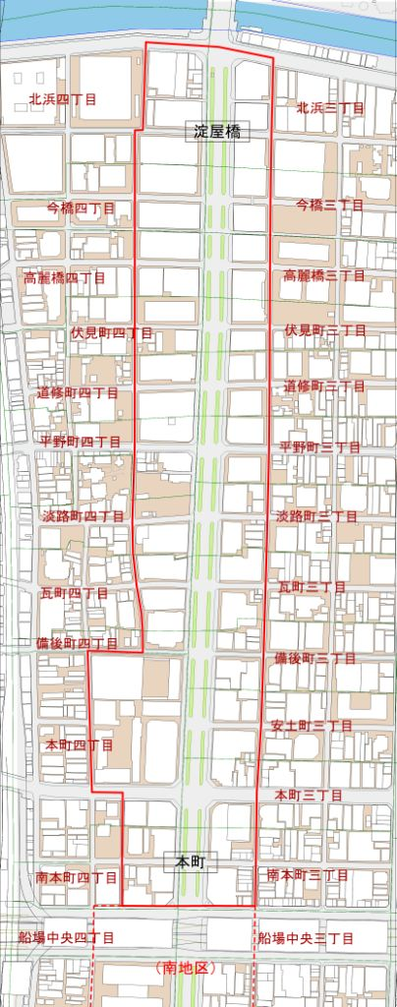
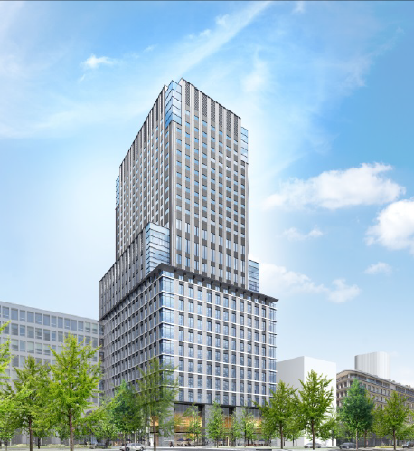
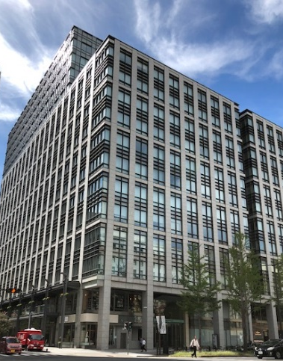
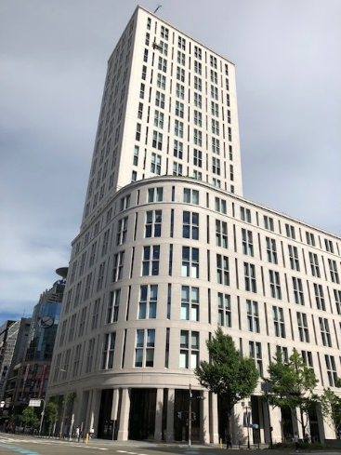
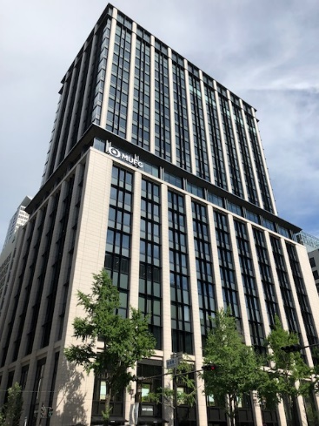
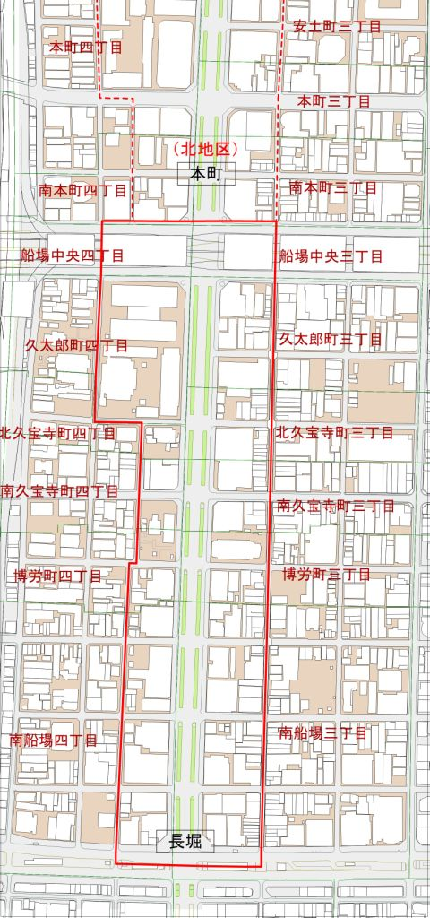
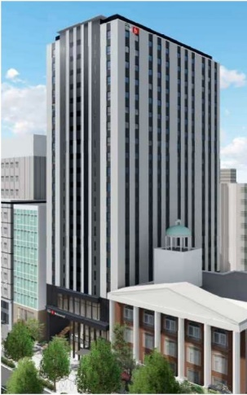
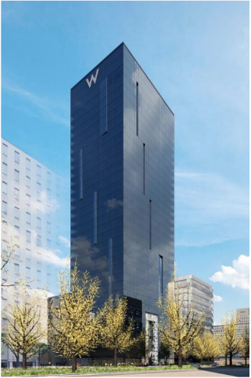
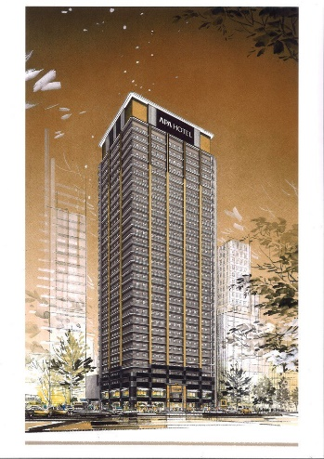
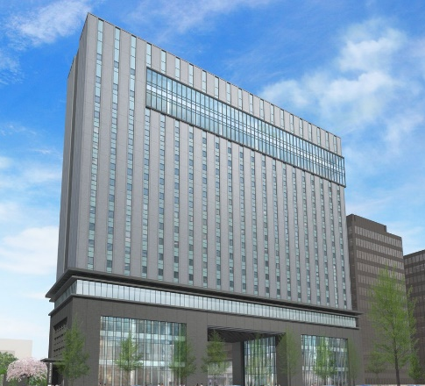
３．御堂筋 沿道の開発状況
①
③
④
出典：株式会社オービック
①淀屋橋odona
高さ：70m（地上16階/地下2階）
竣工：2008.5開業
容積：1,300%
用途：オフィス・商業複合
②本町ガーデンシティ
高さ：132m（地上27階/地下2階）
竣工：2010.10開業
容積：1,300%
用途：オフィス・ホテル複合
備考：国内初進出セントレジスホテル
③三菱UFJ銀行
高さ：101m（地上21階/地下3階）
竣工：2018.8開業
容積：1,400%
用途：オフィス（銀行）
④オービック
高さ：116m（地上25階/地下2階）
竣工：2020開業予定
容積：1,246%
用途：オフィス・ホテル複合
備考：大阪初進出ロイヤルパークホテルズ
②
⑧
⑤
⑥
⑦
出典：積水ハウス株式会社
出典：東京建物株式会社
出典：積水ハウス株式会社
出典：アパグループ株式会社
⑤積和不動産関西
高さ：74m（地上17階/地下1階）
竣工：2019年度開業予定
容積：820%
用途：ホテル
備考：エクセルホテル東急（寺院一体型ホテル）
⑥東京建物
高さ：74m（地上21階）
竣工：2019開業予定
容積：1,187%
用途：ホテル
備考：大阪初進出ザ・ビーホテル
⑦積水ハウス
高さ：約120m（地上27階/地下１階）
竣工：2021.2開業予定
容積：1,300%
用途：ホテル
備考：国内初進出Ｗホテル
⑧アパホテル
高さ：100m（地上32階/地下2階）
竣工：2019夏開業予定
容積：約1,180%
用途：ホテル
備考：ｱﾊﾟﾎﾃﾙ＆ﾘｿﾞｰﾄ
凡例
竣工済み
2019年以降
竣工予定

Slide 29
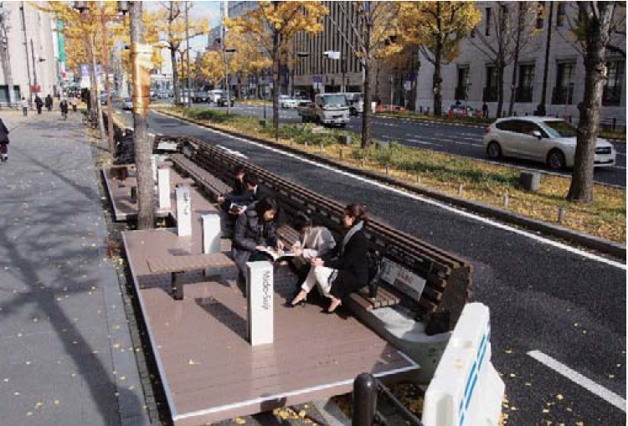
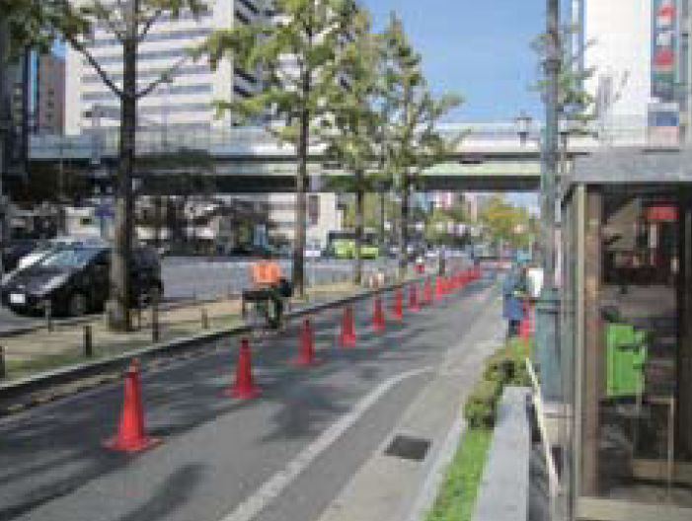


３．御堂筋 車中心から人中心の道路空間への転換の取組み
④ （仮称）御堂筋パークレット社会実験（2017年11月20日（月）～2018年5月21日（月））
・淀屋橋odona前において、パークレット（※）を設置し、にぎわいと憩い空間のあり方、交通影響・安全性などを検証するための社会実験を実施
（※）パークレットとは
道路空間を活用してウッドデッキやベンチを配置し、にぎわいや憩いの空間の創出をめざし設置する休憩施設。
梅 田
② 御堂筋にぎわい創出社会実験（2014年10月9日（木）～19日（日））
・御堂筋（伏見町～平野町）の東側街区の側道を閉鎖し、歩道や沿道建物のセットバック部分と一体となったにぎわいを創出する社会実験を実施。
・飲食提供ブースの出店、コンサートやアート展示などのイベントが行われた。
・にぎわい活動は好評で、約9割の方が道路上での実施に対して、「（非常に）良い」と回答。
・実験前と比べて歩行者交通量が増加。側道閉鎖による交通状況への大きな影響は見られなかった。
淀屋橋
土佐堀通
なにわ筋
四つ橋筋
御堂筋
① 御堂筋側道閉鎖社会実験（2013年11月23日（土）～29日（金））
・「側道の通行規制による交通影響の確認」、「側道に自転車通行空間を確保した際の歩行者等の安全性の確認」などを目的に新橋交差点から難波西口交差点間の約１kmの区間で側道閉鎖の社会実験を実施。
・渋滞など本線での過度な交通影響はなかったものの、アンケートでは約7割のドライバー等から「通常よりも混雑を感じた」と回答があり、本線の交通影響を可能な限り緩和する対策の検討の必要性を確認。
・自転車道設置区間を通行した自転車の約6割が自転車道を利用。アンケートでは、歩行者の約4割、自転車の約7割が自転車道設置により安全性、快適性が向上と回答。
本 町
中央大通
堺筋
長 堀
長堀通
⑤ 御堂筋の道路空間再編に向けた側道閉鎖社会実験等の実施（2018年度）
・道路空間再編の取組みを進めていくにあたり、千日前通から長堀通区間においては、最も歩行者・自転車交通量が多く、歩道内における歩行者と自転車とが輻輳するなど安全面における課題もあることから、側道を活用した道路空間の再編を早期に進めていく必要があるため、まずは当該区間の側道閉鎖社会実験を実施。
千日前通
難 波
③ 御堂筋の道路空間再編に向けたモデル整備（2016年11月完成）
・御堂筋の難波交差点から難波西口交差点までの東側街区において、側道の活用により歩行者と自転車の歩道内での輻輳の解消を図るとともに、御堂筋全体の道路空間再編のイメージを可視化し、歩行者・自転車通行の安全性や快適性等の道路空間のあり方の検証につなげていくことを目的として実施。
整備前
整備後

Slide 30




３．御堂筋 周辺での取組み【船場地区の観光魅力向上のための歴史・文化的まちなみ創出】
＜めざす姿＞
・歴史・文化的資源が集積する「船場地区」において、歴史・文化的な建物等を活用し、その周辺の無電柱化や道路美装化等を行うことで、観光魅力向上につながる歴史・文化的まちなみの創出を図る。
取組前
・
・船場地区には、歴史・文化的建築物等が集積しているが、電線類により景観阻害されるなど、観光資源が活かしきれていない。
取組後～将来
・歴史・文化的な建築資源を活かした着地型観光拠点を創出するため、生きた建築ミュージアム等で選定された建築物の周辺において、無電柱化や周辺景観と調和した道路整備を行うとともに、民地内への地上機器の設置や民間照明灯の活用協力を行うなど官民連携の取組みにより御堂筋や三休橋筋からの回遊性を向上
【三休橋筋の整備】
土佐堀通
・ 整備年度：2003 ～ 2010年度(2013年度抜柱完了)
・ 整備延長：約1,100m(土佐堀通～中央大通)
・ 地域協働：整備に併せて、地元企業等の寄付により55基のガス灯が設置され、2014年6月より全て点灯している。
③
①
＜整備された三休橋筋＞
＜ガス灯＞
②
【「観光魅力向上のための歴史・文化的まちなみ創出事業」による整備箇所】
御 堂 筋
④
堺 筋
① 日本生命本館・適塾周辺（2015年度完了）
無電柱化、自然石(石畳)舗装による歩道整備、石畳風舗装による車道整備、デザイン性のあ
る道路照明灯の設置、観光案内板の設置
② 芝川ビル周辺（2018年度完了予定）
無電柱化、石畳風舗装による路側整備、デザイン性のある道路照明灯の設置、民地内への地上機器の設置、観光案内板の設置
③ 三井住友銀行・大阪倶楽部・今橋ビル周辺（2018年度完了予定）
無電柱化、石畳風舗装による車道整備、民地内への地上機器の設置、観光案内板の設置
④ 道修町通周辺（2020年度完了予定）
無電柱化、民地内への地上機器の設置等
日本生命本館・適塾周辺（2015年度完了）
三 休 橋 筋
中央大通

Slide 31
４．難波周辺【総論】
１．エリアの状況
・難波周辺では、鉄道事業者によるターミナルの近代化をはじめ、道頓堀川のとんぼりリバーウォークの運営管理、放置自転車対策など、これまで民間が積極的にまちづくりに参加し、大阪を代表する商業・観光エリア「ミナミ」を形成してきた。
２．エリアの課題
・当地区は大阪の観光拠点として、近年、観光客、とくに外国人観光客数が急激に増えてきている。
・難波駅前は、自動車中心の空間となっており、歩行者のための空間が不足しているとともに、関西国際空港からミナミ地区への玄関口としての風格も不足している。
・老舗料亭の撤退や、風俗店舗・無料案内所等による環境悪化により、かつてのまちの風情やブランド力が低下し、まちの魅力そのものも失われつつあった。
・また、客引き行為等の悪質化、観光バスの急増による日本橋の乗降スペースでの2重3重駐車や歩道上に滞留する観光客と歩行者及び自転車の輻輳など、歩行者等の安全確保に向けた早急な対策が必要となってきた。
３．近年の動向
・なんば駅前広場の空間利用に関する検討会が地元を中心に官民合同で設置され、社会実験の実施などを踏まえたなんば駅周辺道路空間の再編についての基本計画が取りまとめられた。
・景観協定の締結やまちづくり構想の策定により、楽しみながら歩くことができるまち、歴史や風情が息づくまちを再生、創造できる環境が整ってきている。
・また、客引き行為を規制する条例の制定、戎橋筋・心斎橋筋地域の「路上喫煙禁止地区」指定により、安全、快適な環境づくりに向けた取組が進んでいる。
・さらに、日本橋観光バス乗降スペースの増設、交通誘導員の配置、歩道拡幅、デジタルサイネージを用いた観光案内板の設置により、観光客の受入環境の整備が進むとともに、道頓堀川の水辺空間では民間事業者による管理運営が行われ民間ノウハウの導入によりさらなる賑わいが創出され、エリアの周遊・回遊性向上への取組が進んでいる。
４．将来像
・大阪のメインストリートである「御堂筋」の起終点として、歩行者中心の広場が難波駅前に再整備され、新しいまちのシンボル空間が誕生。また、市民、観光客をはじめ、だれもが安心して訪れ、その歴史や風情を楽しむことができる環境が整備され、難波周辺が大阪の南の玄関口にふさわしい商業・観光エリア「ミナミ」として再生。

Slide 32
４．難波周辺
○取組み状況及び今後のスケジュール
凡例（案）
調査
（～制度設計
・事業者選定等）
実施
（制度創設～適用
・着工～竣工）
成果
（制度適用開始
・供用開始～）
青字は2014年度以降現時点までの取組項目
赤字は今後の取組項目
年度 | 2013 (H25) | 2014 (H26) | 2015 (H27) | 2016 (H28) | 2017 (H29) | 2018 (H30) | 2019 (H31) | 2020 (H32) | 2021 (H33) | 2022 (H34) | 2023 (H35) | 2024 (H36) | 2025 (H37)
①なんば駅周辺における空間再編推進 （歩行者中心の広場へ）
②心斎橋筋商店街での「心ぶら」の実現 ③宗右衛門町地区の格調高く魅力あるまちなみの再生・創造
④ミナミ周辺での周遊・回遊性の向上
なんば駅周辺道路空間の再編に係る基本計画策定
なんば駅前広場空間利用検討会設置
なんば駅前空間の広場化及び駅周辺道路空間の再編に向けた設計・工事
歩行者中心の広場となり、
世界を惹きつける観光拠点に
なんば駅周辺道路空間再編社会実験
地域と事業者が協議する取組により良好な環境形成、地域の活性化
「客引き行為等の適正化に関する条例」施行
条例改正（店舗への立入調査、店舗名称等の公表等）
誰もが安心して繁華街を訪れ、楽しむことのできるまちへ
路上喫煙禁止地区指定
観光バス乗降スペース増設
デジタルサイネージを用いた観光案内板設置
乗降スペースのあり方検討
誘導員配置
乗降スペース歩道拡幅
民間事業者による道頓堀川（湊町～日本橋間）
水辺空間の管理運営
○『難波周辺』エリアの担当部局一覧
・大阪市：都市計画局、建設局、市民局、環境局、経済戦略局
・大阪府：住宅まちづくり部

Slide 33



４．難波周辺
【地区の概要】
・中央区と浪速区にまたがる大阪を代表する商業エリア。
・心斎橋も含むミナミエリアは、観光客からの人気も高い。
・南海等の鉄道事業者によるターミナルの近代化や、とんぼりリバーウォークといった行政施設の民間による運営管理など、民間・地域が積極的にまちづくりに参加することによって、大阪を代表する商業・観光エリアを形成している。
○土地利用・・・大型商業施設や商店街、百貨店のほか、多種多様な飲食・物販店舗などが立地
○交通インフラ・・・難波駅（南海本線・高野線）、なんば駅（Osaka Metro御堂筋線・四つ橋線・千日前線）、大阪難波駅（近鉄難波線、阪神なんば線）、ＪＲ難波駅（ＪＲ関西本線）が乗り入れるなど、交通アクセスが至便
○周辺施設・・・商業施設以外にも、なんばグランド花月や松竹座、国立文楽劇場、とんぼりリバーウォーク、なんばHatchなどの文化・観光関係施設が点在
心斎橋駅
長堀通
長堀橋駅
四ツ橋駅
心斎橋駅
難波周辺
御堂筋
堺筋
とんぼりリバーウォーク
なんば
Hatch
松竹座
なんば駅
大阪難波駅
なんば駅
なんば駅
日本橋駅
南海なんば駅
なんば
グランド花月

Slide 34
４．難波周辺
○課題と取組み
 | 事項 | 課題 | 取組み
環境改善 | ○大阪の観光拠点として、さらに楽しめるまちへの再生 | 【難波駅前】 ・難波駅前は、自動車中心の空間となっており、歩行者のための空間が不足している。 ・関西国際空港からのミナミ地区への玄関口として風格のある空間にはなっていない。 【心斎橋筋商店街】 ・心斎橋筋商店街は百貨店やブランド店等が軒を連ね、全国でも有数の来訪者がある一方、近年、風俗店・無料案内所等による環境悪化や、街のブランド力低下が懸念されていた。 【宗右衛門町地区】 ・宗右衛門町は400年の歴史を持つ大阪を代表する歓楽街で、洗練された「食文化」「酒文化」を誇ってきた街であったが、老舗料亭の撤退や性風俗店の増加などにより、かつての街の風情などが喪失していた。 【ミナミの繁華街】 ・近年、ミナミなど市内の繁華街において、酒類提供飲食店等の客引き行為等悪質化が進み、繁華街を訪れる市民や観光客等に不安や不愉快な思いをさせるなど、大きな問題となっており、地域からは悪質な客引き行為の規制・取り締まりの強化に向けた声があがっている。 ・観光バスの急増による日本橋の乗降スペースでの2重3重駐車や歩道上に滞留する観光客と歩行者及び自転車の輻輳などが問題となっている。 | ①なんば駅周辺における空間再編推進（歩行者中心の広場へ） ・地元を中心に大商が事務局となり、官民合同の 「なんば駅前広場空間利用検討会」を設置（2015年） ・ 「なんば駅周辺道路空間再編社会実験」実施（2016年） ・同検討会により「なんば駅周辺道路空間の再編に係る基本計画」策定（2017年） ・なんば駅周辺における空間再編推進事業の実施（2018年～） ②心斎橋筋商店街での「心ぶら」の実現 ・地域のまちづくり団体により「まちづくり構想」策定（2012年）、これに沿い約400名の合意を得た「心斎橋筋景観協定」策定（2013年）。 ③宗右衛門町地区の格調高く魅力あるまちなみの再生・創造 ・地域のまちづくり団体により「まちづくり構想」策定、これに沿い、『風俗店等禁止のルール(地区計画)』（2009年）『電線の地中化』『石畳の通りの復活』（2012年度）が実現。 ④ミナミ周辺での周遊・回遊性の向上 ・「大阪市客引き行為等の適正化に関する条例」施行（2014年）、店舗等への立入調査や店舗名称等の公表を実施できるよう条例改正（2017年） ・ 「路上喫煙の防止に関する条例」施行、御堂筋を「路上喫煙禁止地区」に指定（2007年）、戎橋筋・心斎橋筋地域を路上喫煙禁止地区に追加指定（2019年予定） ・ 日本橋観光バス乗降スペースへの誘導員の配置（2015年～）、歩道拡幅（2018年）、デジタルサイネージを用いた観光案内板の設置（2018年） ・道頓堀川での賑わい創出に向けた社会実験を実施（2005～2011年度）、公募民間事業者による管理運営（2012年度～）

Slide 35





４．難波周辺 ①なんば駅周辺における空間再編推進（歩行者中心の広場へ）
＜めざす姿＞
・難波駅前広場が歩行者中心の広場に生まれ変わり、ミナミの玄関口にふさわしい駅前広場へ。
・
取組前
・難波駅前は、車の空間が多くを占め、また、駅前広場から周辺へは車道で分断されているなど、自動車中心の空間となっており、一体性に欠けている。
・また、関西国際空港からのミナミ地区への玄関口にも位置しているが、玄関口として風格のある広場にはなっていない。
これまでの取組
・地元を中心に大商が事務局となり、官民合同の 「なんば駅前広場空間利用検討会」設置（2015年12月）
・ 車中心の空間から人中心の空間に再編する取り組みの一環として「なんば駅周辺道路空間再編社会実験」実施（2016年11月）
・同検討会により「なんば駅周辺道路空間の再編に係る基本計画」策定（2017年3月）
将来像
御堂筋
・なんば駅周辺の道路空間を、車中心の空間から人中心の空間へと再編し、地元組織等のエリアマネジメント活動により、世界を惹きつける観光拠点として上質で居心地の良い空間の創出をめざす
なんば駅前
なんば駅前の将来イメージ
なんば駅周辺道路空間再編社会実験の様子（2016.11）

Slide 36



４．難波周辺 ②心斎橋筋商店街での「心ぶら」の実現
＜めざす姿＞
・景観法に基づく、地域の良好な景観の維持・増進を図るために自主的な規制を行うことができる「景観協定」により、訪れる人が、おしゃれを楽しみながら街を楽しむ「心ぶら」の実現と“調和”と“優雅さ”のある街を育むことをめざす。
・心斎橋筋商店街は百貨店やブランド店等が軒を連ね、全国でも有数の来訪者（年間5,500万人）のある商店街。
・しかし近年、商店街衰退に伴う街のブランド力低下や、風俗店・無料案内所等による環境悪化が懸念されていた。
取組前
これまでの取組
将来像
長堀通
・街の現状を憂い、活性化に取り組む地域のまちづくり団体の活動を市が支援し、まちの将来像である「まちづくり構想」が策定された。（2012年9月）
・構想に沿い約400名の合意を得た「心斎橋筋景観協定」を策定（2013年）。
・地域では、ガイドラインを作成し、新築等の際に、事前に事業者と協議する取組みを行っている。
【景観協定の主な内容】
・風営法等で定める用途に供することを禁止
・アーケード内に面する立面の３分の１以内とする等、屋外広告物の制限
・建築物の新築や広告物設置等の際は協議が必要
・今後、地域と事業者が景観協定に基づく協議を行うことにより、「心ぶら」の実現及び“調和”と“優雅さ”のある街を育むことをめざす。
御堂筋
道頓堀川

Slide 37





４．難波周辺 ③宗右衛門町地区の格調高く魅力あるまちなみの再生・創造
＜めざす姿＞
・ 建物の用途等を制限するルールである「地区計画」や、新築等の際に地域と事業者が協議する取組みにより、歴史や風情が息づく個性的で格調高い魅力的なまちなみを再生・創造するとともに、大阪ミナミの環境浄化、活性化に寄与する。
取組前
これまでの取組
・今後建替えが進むことにより、歴史や風情が息づく個性的で格調高い魅力的なまちなみを再生・創造し、大阪ミナミの環境浄化、活性化に寄与する。
将来像
・街の現状を憂い活性化に取り組む地域のまちづくり団体の活動を市が支援し、まちの将来である「まちづくり構想」が策定され、これに沿い、『風俗店等禁止のルール(地区計画)』（2009年）『電線の地中化』『石畳の通りの復活』（2012年度）が実現した。
・地域では、ガイドラインを作成し、新築や改築等の際に、事前に事業者と協議する取組みを行っている。
・地区計画の実行性を高めるため、市・警察・地域が連携した連絡会にて意見交換を行っている。
・宗右衛門町は四百年の歴史を持つ大阪を代表する歓楽街で、洗練された「食文化」「酒文化」を誇ってきた街であったが、年月の経過にともない、老舗料亭の撤退や性風俗店の増加などにともない、かつての街の風情や活気が喪失していた。
御堂筋
心斎橋筋
商店街
堺筋
宗右衛門町地区 地区計画の区域
道頓堀川
宗右衛門町の無料案内所
出典：国土交通省まちづくり計画策定担い手支援事業 平成19年度事業実施事例
石畳の完成（2013年3月）
（宗右衛門町活性化協議会 まちづくり構想 街並みのイメージ）
出典：宗右衛門町商店街振興組合・事務局HP

Slide 38


４．難波周辺 ④ミナミ周辺での周遊・回遊性の向上
＜めざす姿＞
・市民をはじめ誰もが安心して訪れ、楽しむことができるまちをめざす。
取組前
・近年、ミナミやキタをはじめとする市内の繁華街において、酒類提供飲食店等の客引き行為等悪質化が進み、繁華街を訪れる市民や観光客等に不安や不愉快な思いをさせるなど、大きな問題となっている。
・地域においても自主的にパトロールを行っており、地域からは悪質な客引き行為の規制・取り締まりの強化に向けた声があがっている。
・また、道頓堀エリアは、ミナミの観光拠点として、国内外から非常に多くの観光客が訪れる場所となっているが、日本橋観光バス乗降スペースでは、多数の観光バスが発着し、観光客の滞留や安全性が問題となっている。
これまでの取組
【重点地区】
オレンジ部分
（地下街を含む）
【悪質な客引き行為等の適正化】
・2014年１０月１日に「大阪市客引き行為等の適正化に関する条例」施行し、同１０月２７日には過料を科す禁止区域の指定を行い、客引き行為者等の減少に向け取り組んでいる。
・2017年6月1日より店舗等への立入調査や店舗名称等の公表を実施できることとし、客引き行為等の適正化の取組を強化（2017年度よりミナミ地区に特化した特命チームの配置（指導員の体制強化））
心斎橋筋
【路上喫煙禁止地区の指定】
・2007年4月 「路上喫煙の防止に関する条例」施行
・2007年7月 御堂筋が「路上喫煙禁止地区」に指定
・2017年12月 地元の意見聴取、実態調査、意見集約を経て中央区区政会議において中央区戎橋筋・心斎橋筋地域を路上喫煙禁止地区に指定することを決議
・2018年10月 路上喫煙禁止地区の新たな指定について路上喫煙対策委員会答申
【禁止区域】
赤色部分
（とんぼりリバーウォークを含む。地下街を除く。）
戎橋筋
既設禁止区域（御堂筋）
【ミナミ地区の客引き行為等適正化重点地区・同禁止区域】
新設禁止区域（心斎橋筋～戎橋筋）
【路上喫煙禁止地区の指定】

Slide 39




４．難波周辺 ④ミナミ周辺での周遊・回遊性の向上
これまでの取組
【日本橋観光バス乗降スペースの整備】
・観光バス乗降スペースを2枠から5枠に増設（2015年2月）
・観光バスの2重3重駐車を防ぐとともに、歩行者等の安全かつ円滑な通行確保のため、誘導員を配置（2015年4月～）
・乗降スペース付近で滞留する観光客と歩行者及び自転車の輻輳を解消するため日本橋の歩道を拡幅（2018年9月）
歩道拡幅前
【デジタルサイネージを用いた観光案内板設置（2018年3月）】
・日本橋観光バス乗降スペースの歩道拡幅とあわせ、観光客の滞留緩和等を図り、ミナミエリアの周遊性、回遊性を高めることを目的に、デジタルサイネージを用いた観光案内板を設置（4か国語に対応）
・災害等発生時には、緊急情報を自動で表示
・維持管理経費は広告収入を財源とするなど民間活力を導入
歩道拡幅後
約4.3倍
【道頓堀川水辺空間利用】
・2004年道頓堀川（戎橋～太左衛門橋）について国から河川敷地占用許可準則の特例措置による指定を受け、2005～2011年度まで賑わい創出に向けた社会実験を実施
・2011年準則の一部改正を受け、道頓堀川（湊町～日本橋）の管理運営事業者を公募し、2012年度より民間事業者による管理運営（2012～2014年度：第1期、2015～2018年度：第2期）
・民間ノウハウの導入によりイベント件数、オープンカフェ店舗数の増加など賑わい創出
イベント実施件数
約6.2倍
オープンカフェ設置件数
将来像
・条例の浸透により、悪質な客引き行為者等が減少するとともに、歩道拡幅や案内板設置による観光客の滞留対策や民間のノウハウを活かした水辺空間での賑わい創出などによって、周遊・回遊性を高めることで、安心して訪れ、楽しむことのできるまちをめざす。

Slide 40
５．大阪城公園、森之宮、京橋・大阪ビジネスパーク【総論】
１．エリアの状況
・大阪城公園を中心に、東側には森之宮、北側には京橋・大阪ビジネスパーク地区が近接しており、大阪第4の利用者数を誇る京橋駅を有している。
①大阪城公園・・・ 大阪を代表する観光拠点であり、天守閣は年間150万人の集客を誇る（全国城郭のうち第5位【2013年度実績】 ）。
②森之宮 ・・・ 大阪城公園に近接し、JR環状線、Osaka Metroが交差し交通至便な立地であり、UR団地などが立地している。
③京橋・大阪ビジネスパーク・・・京橋駅は4本の鉄道路線（ＪＲ環状線、JR東西線、Osaka Metro、京阪本線）が乗り入れているターミナルであり、大阪ビジネスパークは大阪を代表する文化・情報・国際化の拠点である。
２．エリアの課題
①大阪城公園・・・都心の貴重な緑のオアシスであり、重要文化財などを有する歴史公園として、国内外から多くの観光客が訪れているが、そのポテンシャルを十分に活かしきれていない。
②森之宮 ・・・良好な交通至便性および、大阪城公園と一体となった、大阪を代表する観光拠点となり得るポテンシャルを有しているが、未利用の公有地や地域を分断する鉄道施設等の存在により、高度な都市的利用は低調で、地区ポテンシャルが活かされていない。
③京橋・大阪ビジネスパーク・・・京橋駅は約50万人/日と大阪第4の乗降客数があるターミナルであるが、そのポテンシャルを十分に活かしきれていない。ターミナルに乗り入れる鉄道路線（ＪＲ環状線、JR東西線、Osaka Metro、京阪本線）相互間の乗換えや大阪ビジネスパークへの動線には多くの上下移動を伴い、また、歩行者動線も交錯している。
大阪ビジネスパークはまちびらきから約30年経過し、今後大規模な改修・更新時期を迎えるにあたり、他の拠点開発と区別化できるコンセプトが必要となっている。

Slide 41
５．大阪城公園、森之宮、京橋・大阪ビジネスパーク【総論】
３．取組内容、近年の動向
①大阪城公園・・・2015年4月より、パークマネジメント事業(PMO)による飲食店やショップの充実、駅前エリアの整備、園内周遊システムによる回遊性の向上などの取組みを実施。
②森之宮 ・・・もと森之宮工場（ごみ焼却工場）跡地や、もと焼却工場建替計画用地、府立成人病センター跡地、Osaka Metro検車場用地などを含めた範囲を対象とした「大阪城東部地区」のまちづくりの方向性（素案）を2016年7月にとりまとめた。府立成人病センター跡地等のまちづくり方針を2014年12月に公表した。
③京橋・大阪ビジネスパーク・・・京橋駅周辺では2017年8月に都市再生緊急整備地域に指定されている。大阪ビジネスパークにおいて、地権者企業がエリアの再生をめざし、防災・低炭素・スマートコミュニティをテーマとした取組みを実施している。
４．将来像
・以下の取り組みにより、各地区のまちづくりにみがきをかけ、ソフト・ハードの相互連携を図り、エリア全体で大阪都心の東部エリアの中心拠点をめざす。
①大阪城公園・・・パークマネジメント事業(PMO)導入による更なる魅力向上を図る。
②森之宮 ・・・低・未利用地の開発などによるまちづくりを進め、観光集客・健康医療・人材育成・居住機能の集積により、多世代・多様な人が集い、交流をはぐくむまちをめざす。
③京橋・大阪ビジネスパーク・・・京橋駅周辺では、国際観光拠点である大阪城公園に隣接した交通ターミナルとして、観光客など来訪者の誘致や滞在を図り、関西広域の観光資源を繋ぐハブ拠点を形成するとともに大阪ビジネスパークを災害時などリスク発生時の業務継続性に強い街として再生し、国際的なビジネス拠点をめざす。

Slide 42
５．大阪城公園、森之宮、京橋･大阪ビジネスパーク
○取組み状況及び今後のスケジュール
凡例（案）
調査
（～制度設計
・事業者選定等）
実施
（制度創設～適用
・着工～竣工）
成果
（制度適用開始
・供用開始～）
青字は2014年度以降現時点までの取組項目
赤字は今後の取組項目
年度 |  |  | 2014 (H26) | 2015 (H27) | 2016 (H28) | 2017 (H29) | 2018 (H30) | 2019 (H31) | 2020 (H32) | 2021 (H33) | 2022 (H34) | 2023 (H35) | 2024 (H36) | 2025 (H37)
大阪城公園 | ①民間事業者によるPMO事業
森之宮 | ②関係者によるまちづくり検討
京橋 | ③民間の都市開発事業を通じたまちづくりの誘導
大阪ビジネスパーク | ③ | 土地利用方針の見直し
 |  | エリアマネジメント本格実施
 |  | 読売テレビ新社屋
民間事業者によるパークマネジメント事業が開始
事業者
公募等
園内の巡回ロードトレイン、エレクトリックカー運行開始
大阪迎賓館
リニューアルオープン
（2016.5～）
COOL JAPAN PARK OSAKAオープン
JO-TERRACE OSAKAオープン
MIRAIZA OSAKA-JOオープン
府立成人病センター跡地等のまちづくり方針公表
大阪城東部地区の
まちづくりの方向性（素案）とりまとめ
具体化に向けた検討
調査・検討等
まちづくりの将来ビジョンを検討
民間の都市開発事業の誘導
都市再生緊急整備地域に指定
建築協定の見直し
・教育施設、医療施設、ビジネスサポート機能としての居住施設（国際的ビジネス拠点にふさわしい賃貸レジデンスに限る。）の導入が可能に
都市再生緊急整備協議会設立
都市再生安全確保計画策定
法人格取得
エリアマネジメント活動を検討・実施
整備計画公表
着工
新社屋の整備
新社屋にて放送開始
○『大阪城公園、森之宮、京橋・大阪ビジネスパーク』エリアの担当部局一覧
・大阪市：都市計画局、経済戦略局、建設局、環境局、城東区役所
・大阪府：住宅まちづくり部

Slide 43


５．大阪城公園、森之宮、京橋･大阪ビジネスパーク
【地区の位置付け】
・本地区は、約50万人/日と大阪第４の乗降客を誇るターミナルである京橋駅を擁し、周辺には大阪を代表する文化・情報・国際化の拠点である大阪ビジネスパーク（OBP）や観光拠点である大阪城公園、低・未利用地と築約40年以上を経過するＵＲ団地などが立地する森之宮が近接し、大阪都心の東部エリアの拠点として、高いポテンシャルを有している。
【エリア全体の課題】
・各エリアでそれぞれのまちづくりが進められてきたが、ソフト・ハードの相互連携が課題である。
・今後、観光拠点や災害時などリスク発生時の業務継続性に強いビジネス拠点などそれぞれの地区の特徴を活かしたまちづくりを進め魅力の向上を図るとともに、各地区間の回遊性を向上するなど、各地区のまちづくりにみがきをかけソフト・ハードの相互連携を図り、エリア全体で業務・商業・観光機能が集積した大阪都心の東部エリアの中心拠点としていく必要がある。
【地区の現状】
①大阪城公園
１.年間850万人の来訪者を誇る。
２.総面積約106ha。
３.天守閣をはじめとする歴史建造物が有り、四季折々の花を楽しめるスポットが充実。
②森之宮
１.大阪城公園に隣接した立地、ＪR環状線、Osaka Metroが交差し、交通至便な立地。
２.築後約40年以上を経過するＵＲの団地などが立地。
③京橋・大阪ビジネスパーク（OBP)
○京橋
１.京橋駅は4本の鉄道路線（ＪＲ環状線、JR東西線、Osaka Metro、京阪本線）が乗り入れている交通至便な立地。
○大阪ビジネスパーク（OBP）
１.水と緑に囲まれた豊かな自然環境。
２.１９８６年にまちびらきが行われ、情報関連企業が多数立地し、情報産業や、情報受発信施設が数多くそろっている。
３.地権者企業によるエリアマネジメントの先駆け。
４.文化を創造するイベント関連施設としてさまざまな規模の ホールが集中。
５.商業スペースやホテルなどが設けられ、 都市機能が凝縮された複合都市。
京橋駅
京橋
③京橋・ 大阪ビジネスパーク（ＯＢＰ）
大阪城公園、
森之宮、京橋・OBP
大阪ビジネスパーク駅
大阪ビジネスパーク
（OBP)
大阪城公園駅
①大阪城公園
②森之宮
森ノ宮駅

Slide 44
５．大阪城公園、森之宮、京橋･大阪ビジネスパーク
○課題と取組み
■大阪城公園
 | 事項 | 課題 | 取組み
施設の活用 | ○世界的な歴史観光拠点への再整備 | ・水と緑豊かな都心オアシスであるとともに、歴史的文化的資産が集積しているが、そのポテンシャルを十分に活かしきれていない。 | ①大阪城公園の世界的な歴史観光拠点への再整備 ・民間事業者によるパークマネジメント事業により、世界的な歴史観光拠点とする。（2015年４月～）
■森之宮
 | 事項 | 課題 | 取組み
土地利用 | ○未利用地等の活用 | ・良好な交通至便性および、大阪城公園と一体となった、大阪を代表する観光拠点となり得るポテンシャルを有しているが、未利用の公有地、地域を分断する鉄道施設等の存在により、高度な都市的利用は低調で、地区ポテンシャルが活かされていない。 | ②森之宮のまちづくり ・観光集客・健康医療・人材育成・居住機能の集積による、多世代・多様な人が集い、交流をはぐくむまちづくりに向け、低・未利用地の開発などについて検討を進める。
■京橋・大阪ビジネスパーク（ＯＢＰ）
 | 事項 | 課題 | 取組み
土地利用 | ○市街地・鉄道ターミナルの更新 | ・大阪第4の乗降客数があるターミナルであるが、そのポテンシャルを十分に活かしきれていない。 ・ターミナルに乗り入れる鉄道路線（ＪＲ環状線、JR東西線、Osaka Metro、京阪本線）相互間の乗換えや大阪ビジネスパークへの動線には多くの上下移動を伴い、また、歩行者動線も交錯している。 ・大阪ビジネスパークはまちびらきから約30年経過し、今後大規模な改修・更新時期を迎えるにあたり、他の拠点開発と区別化できるコンセプトが必要となっている。 | ③京橋駅周辺の機能の向上と、OBPの再生 ・民間の都市開発事業を通じて、ターミナル駅にふさわしい基幹商業機能のさらなる強化や高質な宿泊機能の導入等による駅前のポテンシャルの向上を図る。 ・交通結節点としての機能整備と駅間や大阪ビジネスパークとの安全で快適な歩行者ネットワークの形成、国際観光拠点としてのターミナル駅の機能拡充を図る。 ・大阪ビジネスパークを災害時などリスク発生時の業務継続性に強い街として再生し、国際的なビジネス拠点をめざす。

Slide 45

５．大阪城公園、森之宮、京橋･大阪ビジネスパーク ①大阪城の世界的な歴史観光拠点への再整備
＜めざす姿＞
・民間事業者によるパークマネジメント事業がはじまり（2015年4月～）、世界的な歴史観光拠点へ。
・様々な魅力ある事業により収益をあげ、公園や施設の管理に還元し、さらに事業収支の中から納付金を納める。
（約2.5億円）
取組前
・国内外から多くの来訪者がある観光拠点。
・都心の中にあって、貴重な緑のオアシスとしての都市公園。
・特別史跡として、重要文化財などを有する歴史公園。
・多くの観光客が集まる観光地としては、そのポテンシャルを活かしきれていない。
・多くの観光客を受け入れるだけの観光拠点として、サービス施設やにぎわい施設、移動補助などが十分でない。
・天守閣入館者数
2013年度実績 約155万人
取組後
【取り組みの方向性】
・民間活力（資金）の導入により、既存施設の改修・改築や、魅力的な賑わい施設を整備し、観光客や公園利用者が満足できる公園としていく。
・ＰＭＯ事業者の事業実施により収益を生み出し、その収益を公園全体の管理へ還元し、市が支出する業務代行料に依らない、独立した管理運営を行う。
・収益の一部を市への納付金として還元させる。
＜ＰＭＯ事業の概要＞
公園や公園施設の管理を、指定管理者として管理運営しながら、新たな魅力を創出する事業や新たな公園施設の設置なども行い、その収益を公園全体の維持管理やさらなる魅力向上に還元していく。
・管理対象施設 大阪城公園（一般園地）、西の丸庭園、大阪城天守閣など
・指定期間 2015年4月から20年間

Slide 46







５．大阪城公園、森之宮、京橋･大阪ビジネスパーク ①大阪城公園の世界的な歴史観光拠点への再整備
取組後
◆大阪城公園パークマネジメント事業導入後の状況
・既存施設の改修（2016.5迎賓館リニューアル、2017.10旧博物館リニューアル）
・新たな施設整備（2017.6 JO-TERRACE OSAKAオープン、2018.4森之宮噴水エリアにおいてカフェ等オープン）
・新たな園内交通、移動補助（2016.7ロードトレイン、エレクトリックカー運行開始）
・大阪城天守閣入館者数 184万人(2014年度) → 275万人(2017年度) 3年度連続過去最高を更新
・大阪市の収支 ▲4千万円(2014年度) → 1億8千万円(2017年度)
大阪ビジネスパーク駅
PMO事業における大阪市の収支
大阪城天守閣入館者推移
既存施設の活用事業
大阪城公園
単位：千円
大阪迎賓館
2014年度実績 | 収支
公園管理（直営） | ▲162,000
天守閣（納付金） | 145,000
音楽堂（直営） | ▲23,000
合計 | ▲40,000
大阪城公園駅
予約制レストランにリニューアル（2016.5）
もと博物館
2017年度（実績） | 収支
施設全体 | 179,000
森ノ宮駅
＜大阪市のメリット＞
・魅力向上事業実施などによる収益を大阪市へ納付金として還元
・大阪市から事業者へ業務代行料の支出なし
＜PMO事業者のメリット＞
・公園内の既存施設の改修や新たな施設整備が可能→質の高いサービスを提供→利用者の増加→収益の増加
MIRAIZA OSAKA-JO（物販、レストラン等の大型利便施設）にリニューアル（2017.10）
新たな園内交通、移動補助
新たな施設整備事業
森ノ宮噴水エリア
大阪城公園駅前エリア
エレクトリックカー（2016.7～）
ロードトレイン（2016.7～）
カフェ、ベーカリー等オープン（2018.4,5）
JO-TERRACE OSAKA（物販・飲食施設）
オープン（2017.6）

Slide 47

５．大阪城公園、森之宮、京橋･大阪ビジネスパーク ②森之宮のまちづくり
＜めざす姿＞
・低・未利用地の開発などによるまちづくりを進め、観光集客・健康医療・人材育成・居住機能の集積により多世代・多様な人が集い、交流をはぐくむまちをめざす。
・成人病センター跡地等に、多彩な人材が集まる大学等の高等教育・研究機関や、健康・医療・介護の関連産業などの立地、子育て世帯や高齢者等が健康的に住み続けられるまちへ。
将来像（イメージ）
（「大阪城東部地区」のまちづくりの方向性（素案）より抜粋）
・大阪都心部に隣接し、交通至便な立地であり、大阪を代表する観光拠点である大阪城公園に近接するなど、地区ポテンシャルの高いエリア。
・一方、もと森之宮工場（ごみ焼却工場）、もと焼却工場建替計画用地、府立成人病センター跡地など未利用の公有地や、地区を分断しているJR森ノ宮電車区やOsaka Metro検車場が存在している。
・「観光集客・健康医療・人材育成・居住機能の集積により多世代・多様な人が集い、交流をはぐくむまち」
（導入機能のイメージ：
○観光・集客機能
○高等教育・研究、健康医療等
産業機能
○多世代居住機能 など）
（2016年7月とりまとめの「大阪城東部地区のまちづくりの方向性（素案） 」より）
・成人病センター跡地等は、「多世代が交流する、学びと健康とにぎわいのまち」（2014年12月策定の「府立成人病センター跡地等のまちづくり方針」より）
取組前
将来像

Slide 48


５．大阪城公園、森之宮、京橋･大阪ビジネスパーク ③京橋駅周辺の歩行者ﾈｯﾄﾜｰｸの向上と、OBPの再生
＜めざす姿＞
・京橋駅周辺では、国際観光拠点である大阪城公園に隣接した交通ターミナルとして、観光客など来訪者の誘致や滞在を図り、関西広域の観光資源を繋ぐハブ拠点を形成するとともに大阪ビジネスパーク（OBP）を災害時などリスク発生時の業務継続性に強い街として再生し、国際的なビジネス拠点をめざす。
【京橋】
・大阪第4の乗降客数があるターミナルであるが、そのポテンシャルを十分に活かしきれていない。
・ターミナルに乗り入れる鉄道路線（ＪＲ環状線、JR東西線、Osaka Metro、京阪本線）相互間の乗換えや大阪ビジネスパークへの動線には多くの上下移動を伴い、また、歩行者動線も交錯している。
【大阪ビジネスパーク】
・大阪ビジネスパークはまちびらきから約30年経過し、今後大規模な改修・更新時期を迎えるにあたり、他の拠点開発と区別化できるコンセプトが必要となっている。
・地権者企業が防災・低炭素・スマートコミュニティをテーマとした取組みを実施している。
・地権者企業からなる大阪ビジネスパーク協議会が一般社団法人として活動を開始し、京橋、大阪城公園との回遊性の向上に資するパークアベニューの活用（2015.10に社会実験）など、本格的なエリアマネジメントに向けた検討を開始している。
【京橋】
・ターミナル駅にふさわしい基幹商業機能のさらなる強化や高質な宿泊機能の導入等による駅前のポテンシャルの向上を図る。
・交通結節点としての機能整備と駅間や大阪ビジネスパークとの安全で快適な歩行者ネットワークの形成とともに、国際観光拠点としてのターミナル駅の機能拡充を図る。
【大阪ビジネスパーク】
・建物の大規模な改修・更新を迎えるにあたり、災害時などリスク発生時の業務継続性に強く、エリア全体の防災性や環境に配慮したまちとする。
・公開空地等と一体となるようパークアベュー*の活用を図るなど、歩行者空間を整備。
＊地区内の南北方向の道路の愛称
取組前
将来像
凡 例
 | 整備 済み | 整備 予定
大阪市
民間事業者
鉄道駅相互間の連携強化
Osaka Metro
京橋駅
京阪京橋駅
ＪＲ京橋駅
歩行者ネットワークの強化
東西線・学研都市線
パークアベニューの活用
大阪ビジネスパーク駅
弁天
抽水所
社会実験の様子
読売テレビ(予定)

Slide 49
６．夢洲等【総論】
１．エリアの状況
・夢洲は大阪・関西の物流機能の中心を担う国際コンテナターミナルが立地するほか、10MWのメガソーラーが稼働するなど環境・新エネルギーの拠点となっている。
２．エリアの課題
・夢洲においては、東部に国際コンテナターミナルが稼働しているが、中央部の広大な敷地は現在埋め立て中であり、開発の方向性を定める必要がある。
３．取組内容、近年の動向
・関西イノベーション国際戦略総合特区の指定とあわせた地方税(府・市）の優遇策により企業誘致に弾みがつくとともに、夢洲への統合型リゾート（IR）の誘致を進めるほか、また2025年国際博覧会の開催地が大阪に決定し、夢洲がその開催予定地となるなど、新たな展開が始まっている。
４．将来像
・国際コンテナターミナルとしての物流機能の強化、バッテリーやメガソーラーによる環境・新エネルギーの拠点化など、その立地特性を生かした一体的な整備を進めていくとともに、夢洲の地勢的な優位性や広大な敷地を活用し、統合型リゾート（IR）の誘致を図り、国際的なエンターテイメント等を有する大阪・関西の観光ハブをめざす。

Slide 50
６．夢洲等
○取組状況及び今後のスケジュール
凡例（案）
実施
成果
青字は2014年以降の実施済みの項目
赤字は現時点では未実施の項目
調査
年度 | 2014 (H26) | 2015 (H27) | 2016 (H28) | 2017 (H29) | 2018 (H30) | 2019 (H31) | 2020 (H32) | 2021 (H33) | 2022 (H34) | 2023 (H35) | 2024 (H36) | 2025 (H37)
夢洲まちづくり検討
夢洲まちづくり検討
夢洲まちづくり構想策定
夢洲が大阪・関西の観光拠点に
万博
基本構想策定（地元）
開催地決定
インフラ整備等
パビリオン建設
万博開催
ビッド・ドシエ提出
IR
事業者公募、選定
区域整備計画の作成
区域認定
ＩＲ推進局設置
整備
開業
ＩＲ基本構想（案）・中間骨子策定
○『夢洲等』エリアの担当部局一覧
・大阪市：都市計画局、経済戦略局、港湾局、環境局、ＩＲ推進局
・大阪府：政策企画部、住宅まちづくり部、商工労働部、ＩＲ推進局

Slide 51


６．夢洲等
概要（１） ～大阪港の現状～
○大阪・関西の経済活動を支える大阪港は、河川港として発展してきたが、増加する物流需要に応え、その中心地を、新たに造成した人工島にシフトさせてきた。
○大阪湾岸部（咲洲、舞洲、夢洲）の土地造成は、都市部の建設残土やごみの焼却灰等を受け入れ進められてきた。その面積は約17km²におよび、阪神甲子園球場の約430個分に相当する。
○関西の物流の中心である大阪港は、大阪市が直接管理しており、国際コンテナの取扱量が219万個/年※で日本4位の港である。また、上海港と86便/月の運航があるなど、中国・東南アジアと密接な関係をもつ。
※20フィートコンテナ換算
○近年では、国内外資本の巨大な物流倉庫も建ち並び、大阪・関西の経済活動や市民生活を支えている。さらに、企業の立地やスポーツ施設、環境施設の立地など、多目的に活用されている。
湾岸部

Slide 52



６．夢洲等
概要（２） ～夢洲～
・東側のエリアにおいては、コンテナターミナルを中心とした物流施設が先行的に立地しており、関西の経済活動を支えている。
・西側には10MWのメガソーラーが稼働、自然にやさしい電力を生み出している。
＜夢洲まちづくりの経緯＞
① S63 「テクノポート大阪」基本計画
② H12 「夢洲まちづくり計画（素案）」
③ H29「夢洲まちづくり構想」
○課題と取組み
課題 | 取組み
・東側では国際コンテナターミナルを中心として物流施設が立地しているが、中央部（埋立中区域含む）の広大な敷地の有効活用が望まれている。 | ・夢洲の広大な埋め立て地において、MICE機能や国際的なエンターテイメント機能を備えた統合型リゾート（IR)の誘致、及びゼロエミッション（脱炭素）の地産地消型エネルギーシステムやICTインフラについて、まちづくりに合わせた段階的な構築を検討する。

Slide 53


６．夢洲等
＜めざす姿＞
・夢洲の広大な埋め立て地において、MICE機能や国際的なエンターテイメント機能を備えた統合型リゾート（IR)の誘致、及びゼロエミッション（脱炭素）の地産地消型エネルギーシステムやICTインフラの構築などを通じた国際観光拠点「夢洲」の形成
取組前
東側では国際コンテナターミナルを中心として物流施設が立地しているが、中央部（埋立中区域含む）の広大な敷地の有効活用が望まれている。
取組後～将来像
国際観光拠点「夢洲」のコンセプト：SMART RESORT CITY（夢と創造に出会える未来都市）
【拠点形成のための都市機能】
大阪・関西・日本観光の要となる独創性に富む国際的エンターテイメント拠点形成
世界中の人が訪れてみたいとあこがれ、質・規模ともに世界水準である日本・関西らしい文化・芸能に関する施設やコンテンツなど、多彩なエンターテイメントを体験できる国際的エンターテイメント拠点を統合型リゾート（IR）を中心として形成
新しいビジネスにつながる技術やノウハウを世界第一級のMICE拠点を中心にショーケース化し、国内外に発信
統合型リゾート（IR）を核として世界を相手に競争力を持つMICE拠点を形成し、都市力向上・産業振興に資する大規模展示会や国際会議等への対応力を強化
健康で活き活きとした生活をエンジョイできる革新的な技術などの創出と体験
様々な旅行形態の創出につながる取組みをはじめ、最先端技術の活用などを図りながら生活の質（QOL：Quality Of Life）を更に高める技術の創出や質の高い空間・サービスを体験できる滞在環境を2025年の万博開催のムーブメントを活かして推進
メガソーラー・
ＥＶリユース蓄電池
実証事業
IR用地
70ha程度
グリーンテラスゾーン
観光・産業ゾーン
産業・物流ゾーン
物流ゾーン
日本万国博覧会会場
約155ha（2025年）
統合型リゾート（IR）の誘致など、国際観光拠点の形成を推進するエリア 最大約170ha
資料提供：経済産業省
「夢洲まちづくり構想」（2017.8）より

Slide 54
６．夢洲等
●国際観光拠点の形成などを支える都市基盤
＜方向性＞
○段階的なまちづくりに応じた輸送能力を持つ鉄道網の整備による臨海部のアクセス強化
○魅力あるまちへの快適な道路アクセス
・此花大橋や夢舞大橋の車線数を増やし、現有道路機能を強化する。
・観光ゾーンへの動線は、幹線道路の拡幅、高架道路の整備などにより、物流関連の動線との分離を図る。
○多様な交通アクセスによる魅力あるまちへのアプローチ
・鉄道・道路に加えて、海上アクセスや航空アクセス（ヘリコプター等）など多様なアプローチを想定する。
此花大橋
夢舞大橋
橋梁の拡幅
観光
物流
中央線延伸ルート
（夢洲～コスモスクエア）

Slide 55




６．夢洲等
国際観光拠点「夢洲」の形成に向けて
2025年国際博覧会の誘致・開催決定
大阪成長の起爆剤と全世界に大阪の魅力を発信する絶好の機会となる万博について、国、府・経済界と一体となり、積極的な誘致活動を展開
2018年11月23日にフランス共和国・パリで開催されたBIE（博覧会国際事務局）総会において、BIE 加盟国の投票により、2025年万博の開催地が大阪・関西に決定。今後、国、府・市、経済界が一体となって開催準備を推進。
○ テーマ
いのち輝く未来社会のデザイン
（Designing Future Society for Our Lives）
○ 開催期間
2025年5月3日～11月3日
○ 開催場所
夢洲（大阪市此花区）
○ 入場者数想定規模
約2,800万人
○ 全国への直接的な経済波及効果
約2.0 兆円
○ 主な開催経費
会場建設費 約1,250億円
事業運営費 約820億円
資料提供：経済産業省
統合型リゾート（IR）の誘致
夢洲の第1期70haにおいて、MICE機能や国際的なエンターテイメント機能等を備えた世界最高水準の統合型リゾート（IR）を誘致
運営による経済波及効果6,900億円／年
IR用地
70ha程度
※経済波及効果は、1期（70ha）にIRを含む国際観光拠点を形成した場合の想定

Slide 56



６．夢洲等【コスモスクエア駅周辺地域（咲洲）】
＜めざす姿＞
・コスモスクエア駅周辺地域において、先端技術開発等の多様で高度な都市機能の集積を図るとともに、臨海部の特性を活かした親水空間を創出し、快適で魅力ある都市環境を備えたまちづくりを行う。
取組前
・市有地及び民間企業の所有地において十分な活用がされていない。
・個別の街区単位で開発が行われてきたため、全体としての統一感に欠ける（パッチワーク的な開発状況）。
取組後～将来
○コスモスクエア駅周辺地域の土地利用
コスモスクエア複合一体開発の事業予定者を決定（2018.1）
至 本町駅
新エネルギー拠点のコアとなる大型蓄電池システム試験・評価施設(NLAB)の立地 NITE（製品評価技術基盤機構）（2016.4）
コスモスクエア駅
国際フェリーターミナル
(0.8ha)
N
シーサイドコスモ
(4.0ha)
(1.2ha)
(1.2ha)
(0.1ha)
(0.5ha)
森之宮医療大学新棟建設予定
トレードセンター前駅
(1.1ha)
浜理薬品工業：薬品開発
森之宮医療大学複合スポーツ施設「グリーンスクエア」完成(2018.1.10)
鴻池組：技術研究・社員研修等
富山産業：医療機器の開発・販売等(2018.7)
中ふ頭駅
至 住之江公園駅
250
250
500m
0
0
500m
アムテック：医療機器洗浄の研究開発(2018.7)
凡 例
施設立地済の区画
未利用地（市有地）
コスモスクエア駅周辺地域
2014以降施設立地済
未利用地（民間所有地）
旧WTCビルを市から府に売却、大阪府咲洲庁舎として活用（2010～)
同ビル内にホテル進出（2018.8）
建設予定区画
森ノ宮医療大学校舎２期完成(2016.4)

Slide 57
７．天王寺公園【総論】
１ エリアの状況
・大阪の南の玄関口という都心に位置しながら、貴重な歴史文化遺産（歴史と文化と自然）を有する上町台地の南にも位置し、動物園・美術館・名勝慶沢園・「大阪冬の陣・夏の陣」の歴史の舞台として知られる茶臼山等の多様な施設構成の公園。
・周辺では、あべのハルカスなどの民間開発によるまちの再生が進み、注目度の高いエリア。
２ エリアの課題
・上町台地に固有の「歴史・文化・自然」を有するポテンシャル、都心型という立地上の優位性、及び園内施設の多様性という強みを活かせておらず、魅力を発信する役割を果たせていない。
・施設の老朽化が深刻でサービス機能やおもてなし力が不足している。
３ 取組内容、近年の動向
・上町台地に固有の「歴史・文化・自然」を掘り起こし、公園を拠点として市民へ発信する。
・民間活力の導入により、新たな飲食施設等の設置やソフト事業（イベント・プロモーション）を展開し、新たな都市魅力を創出し集客力の向上をめざす。
・公園の無料化により、地域に開かれた公園をめざす。
・公園の一体的なマネジメントを実施し、公園全体を見通しての最適な企画や高付加価値サービスを提供する。
（例）美術館と名勝の庭を一度に楽しめる高付加価値サービスの提供を検討中
・施設補修・改修やサービス力の向上など、徹底した改善を実践するとともに、大規模改修・施設整備も実施する。
４ 将来像
・歴史と文化と自然が一体となった公園として「天王寺・阿倍野地区」「上町台地」のブランド力を発信する中心施設に。
・地域とともに新たな魅力を創出し発信し続ける公共空間として、立地特性も活かして、市民から観光客まで、子どもから高齢者まで、３世代が一緒に来園し、憩い・楽しみ・愛し・誇りに思う大阪の南のシンボルに。

Slide 58
７．天王寺公園
○取組み状況及び今後のスケジュール
凡例（案）
調査
（～制度設計
・事業者選定等）
実施
（制度創設～適用
・着工～竣工）
成果
（制度適用開始
・供用開始～）
青字は2014年度以降現時点までの取組項目
赤字は今後の取組項目
年度 | 2008～2012 (H20～H24) | 2013 (H25) | 2014 (H26) | 2015 (H27) | 2016 (H28) | 2017 (H29) | 2018 (H30) | 2019 (H31) | 2020 (H32) | 2021 (H33) | 2022 (H34) | 2023 (H35) | 2024 (H36) | 2025 (H37)
動物園
大阪市立美術館
慶沢園
公園（エントランスエリア・茶臼山北東部）
園路・
トイレ改修
食堂・遊戯コーナー撤去
観光バス駐車場設置
老朽化施設の順次整備更新
2011年(H23)
公園と動物園との連絡ゲート（仮設）開設
・ツル舎整備
・公園と動物園との連絡ゲート整備・開設
・イベント広場整備
基本構想策定
天王寺動物園ゲートエリア魅力向上事業者決定
「天王寺動物園101計画」策定
2016年(H28)4月～
・利用者ニーズに応える展示、サービスの充実
★天王寺動物園開園100周年(2015.1.1）
戦略会議において市立美術館と新美術館の併存を決定
大規模改修基本計画案作成
大規模改修などにより慶沢園との一体的活用、利用者サービスの向上、美術館機能の向上などをはかる
建物や設備の老朽化に伴う改修工事などを継続的に実施
・美術館機能・耐震性・利用者サービス機能などあり方調査を実施
大規模改修事業手法検討調査
休憩所、園路、設備等の改修及び樹木の補植を実施
改修工事
周辺と調和の取れた庭園として管理を行うとともに、美術館との連携による一体的な活用を検討
＜エントランスエリア・茶臼山北東部＞
事業者
公募開始
事業者
決定
エントランスエリア リニューアル オープン
民間事業者により、エントランスエリア等の管理運営、イベント開催やプロモーション等の賑わい創出を一体的に実施
茶臼山北東部エリア リニューアル オープン
・公園全体で統一された案内サイン設置など公園の一体的マネジメントを実施
・Osaka Metro動物園前駅のわくわく感の創出をはじめとして、公園を中心としたエリアプロモーションを実施
○『天王寺公園』エリアの担当部局一覧
・大阪市：建設局、経済戦略局、阿倍野区役所

Slide 59


















７．天王寺公園
【概要】
・大阪の南の玄関口で大阪第３のターミナル駅に近接する都心型の公園（約26haの有料公園）。
Osaka Metro天王寺駅（御堂筋線・谷町線）、JR天王寺駅、近鉄阿部野橋駅、Osaka Metro動物園前駅（御堂筋線）の
各最寄駅から約５分のアクセス
・大阪市内唯一の動物園、美術館、大阪市指定の名勝である庭園、 「大阪冬の陣・夏の陣」の歴史の舞台として知られる茶臼山を有する、歴史と文化と自然が一体となった都市公園。
・貴重な歴史文化遺産を数多く有し、大阪のみどりの骨格を形成する貴重な緑空間でもある上町台地の南に位置し、「天王寺・阿倍野地区」を文化観光拠点としていくための核施設。
・周辺では、あべのハルカスなどの民間開発によるまちの再生が顕著。
天王寺公園
＜天王寺公園及び周辺地域＞
＜天王寺公園各施設の管理運営＞
四天王寺
各施設名 （管理者） | 管理運営の概要
①動物園 （天王寺動物 公園事務所） | ・動物の飼育、展示、動物ガイドなど教育・普及事業。 年間入園者数は約174万人 飼育動物は200種、1,000点 ・獣舎等園内施設と樹木、花壇の維持管理。
②美術館 （経済戦略局） | ・（公財）大阪市博物館協会が指定管理者で運営している。 （2019年4月「地方独立行政法人大阪市博物館機構」を設立し、他の博物館施設を含め一体的に運営予定）
③公園 （天王寺動物 公園事務所） | 【③－１ 慶沢園、③－２ 茶臼山・河底池】 ・清掃、休憩所等の建物点検や樹木の剪定、刈り込みなど維持管理を行っている。 ・慶沢園は、2014年８月からの改修工事後、2015年度から有料庭園としてリニューアルオープン。 【③－３ エントランスエリア、③－４ 茶臼山北東部エリア】 ・民間事業者による管理運営を実施（2015年10月～）。
一心寺
新世界
③－４ 茶臼山北東部エリア
③－２
茶臼山・河底池
① 動物園
② 美術館
③－１
慶沢園
Osaka Metro御堂筋線
動物園前駅
③－３
エントランスエリア
天王寺駅ターミナル、アベノ地下街
（Osaka Metro ・JR・近鉄）
再開発エリア
あべの
キューズタウン
あべの
ハルカス

Slide 60


７．天王寺公園
課 題
改革方針
＜上町台地の歴史文化遺産等＞
【上町台地固有の「歴史・文化・自然」の発信拠点としての役割を果たせてない】
・古代、中世、近世にかけての歴史の舞台であり数多くの歴史文化遺産を有する上町台地に位置し、公園自体も歴史と文化と自然が融合した強みを有しているにもかかわらず、その魅力・潜在価値・シンボル性を発信できていない。
【都心型の立地特性を活かせていない】
・ターミナルに近接し、潜在需要が高く集客装置としての可能性をもった場所であるが、アクセスしにくい。
【公園内施設の管理運営サービスにまとまりがない】
・管理運営主体が異なる公園内各施設の連携が図られていないため、施設ごとの企画やサービス提供にとどまっている。
【個別施設の利用者サービスが不十分】
・来訪者へのサービスの質と量が不十分で、施設の老朽化が著しい。
【「歴史・文化・自然」の再発見・発信】
・上町台地に固有の「歴史・文化・自然」を掘り起こし、公園を拠点として市民へ発信する。
・上町台地マイルドHOPEゾーン事業では魅力情報の発信のためのツアー開催や地域資源の掘り起こしなどを実施中
・上町台地周遊マップの制作（2012年～）
・天王寺真田幸村博の開催（天王寺公園、真田山公園ほか／2014～2015年）
【公園のオープン化とアクセス改善】
・公園の無料化とともに、わかりやすい動線の確保、わくわく感と余韻を楽しめる空間の形成を図る。
（例）最寄駅からのアクセス環境の整備、動物園・美術館等へ
向かうルートでのわくわく感の演出など
【公園の一体的マネジメント】
・公園の一体的マネジメントにより、施設間の連携を促進し、公園全体を見通しての最適な企画や高付加価値サービス等を提供する。
（例）美術館・慶沢園の一体的活用（共通入場券の導入）、
案内サインの統一化など
【公園施設の魅力向上】
・エントランスエリア等における官民連携によって、新たな都市魅力を創出する。
・来訪者の利便性向上のため、各施設のリニューアルとサービス機能強化を実施する。
※上町台地周遊マップより抜粋

Slide 61






７．天王寺公園
10年後の天王寺公園は
・歴史と文化と自然が一体となった公園として「天王寺・阿倍野地区」「上町台地」のブランド力を発信する中心施設に。
・地域とともに新たな魅力を創出し発信し続ける公共空間として、立地特性も活かして、市民から観光客まで、子どもから高齢者まで、３世代が一緒に来園し、憩い・楽しみ・愛し・誇りに思う大阪の南のシンボルに。
【動物園（有料区域）】
・動物の行動を間近で見ることができる魅力的な展示手法により、感動を与える動物園となる（2020年度よりリニューアル第一弾としてペンギン・アシカ舎整備）
・動物とのふれあいを通じて、好奇心を満たすことができる動物園となる。（2015年イベント広場整備）
・緑豊かな都心の空間を活用した良質なサービスや企画・プログラムを提供し、幅広い来園者が憩い楽しめる場となる。（テーマパークでの職員研修を2014年に実施、2015年よりナイトZOO開催）
【公園（無料区域）】
・集客力の高いレストラン等の利用やイベント開催などにより、日常的な集客拠点になっている。
・メインの芝生広場では、地域活動が盛んになり、さらに動物園・美術館とのタイアップイベントや大規模集客イベントまで、多様な活動が展開されている。
・家族３世代で動物園・美術館等・上町台地散策の後に公園レストラン等を楽しめるような、公園利用の新しい形が定着している。
（2015年エントランスエリア、2016年茶臼山北東エリアがリニューアルオープン）
四天王寺
一心寺
新世界
動物園
（有料区域）
北の玄関口
美術館と慶沢園 （有料区域）
Osaka Metro御堂筋線
動物園前駅
メインの
玄関口・広場
【美術館と慶沢園（有料区域）】
・共通入場券で、国宝・重要文化財級の日本・アジアの古美術コレクションと文化財指定の美術館（建造物）・慶沢園（名勝）の鑑賞を一度に堪能できる。
・リニューアルした美術館は国内外からの来訪者を迎え入れる設備とサービスを提供。（2017年度大規模改修基本計画案作成）
【エリアマネジメント・プロモーション】
・地区の歴史文化遺産等の魅力を公園から発信。
天王寺駅ターミナル、アベノ地下街
（Osaka Metro ・JR・近鉄）
あべの
ハルカス
【最寄駅からのアクセス】
・Osaka Metro動物園前駅は、動物園の新世界ゲートに最寄りの駅として、駅名にふさわしく、動物園のわくわく感と余韻を楽しめる空間になり、公園までのアクセス環境も快適に。
（2014.12 駅のリニューアル：ホーム階の柱に動物の後ろ姿、床面に動物の足跡、コンコース階に「ケニアのマサイマラ国立保護区」をイメージした風景の描写）

Slide 62


７．天王寺公園 ①動物園
・来園者サービス・動物園としてのわくわく感が不足。
・動物のいない空獣舎が目立つ。
・漏水や構造材の腐食をおこしている獣舎がある。
・園内の美化が行きとどいていない（手摺りにさびが多く見られ、寂れた感がある。園路の舗装が劣化。トイレが老朽化。）
取組前
これまでの取組み
・トイレ、園路の順次改修（2013年～）
・園内食堂2か所と遊戯コーナーを撤去、飲食については新たにケータリングカーを導入。
・テーマパークでの職員研修を実施。
・イベント広場の整備（2015年10月）
・ナイトZOO開催（2015年～）
・園内のトータルデザインによるサイン整備（2015年度）。
・ツル舎の建替え（2016年）、動物園連絡ゲートの整備（2015年度）。
・天王寺動物園ゲートエリア魅力向上事業者決定
（2017年度、2019年4月以降事業者による運営開始）
・天王寺公園入園者数
116万人（2013年度）→174万人（2017年度）
ナイトZOO（2015年～）
動物園連絡ゲート整備（2015年度）
てんしばゲートエリア内イメージ
（ゲートエリア魅力向上事業者提案）

Slide 63

７．天王寺公園 ①動物園
将来像
【「天王寺動物園101計画」の推進】
・間近で動物の行動を観察できる展示施設にリニューアル。
・動物とのふれあいなど体感、体験することができるコーナーを設け、驚きや感動を伝える。
・季節毎のイベントなど来園者が楽しめる様々な企画やプログラムを提供。
・園内掲示やウェブサイトの強化により、細やかな動物情報を発信し、 動物園の見どころを紹介。
・売店・レストランの美装化、オリジナルグッズの開発・販売など、充実したサービス提供を実施。
・天王寺動物園が採りうる経営形態について検討。
来園者満足度の向上を図り、「おもろい・あきない・みんなの動物園」をめざす。
 | 第1期 （2017 ～2021） | 第2期 （2022 ～2026） | 第3期 （2027 ～2031） | 第4期 （2032 ～2036）
動物舎等
収益施設等
広場整備（2015年度）
てんしばゲート整備（2015年度）
海洋動物ゾーン
ふれあい・家畜ゾーン
ツル舎整備（2015年度）
アフリカの森ゾーン
東南アジアの森ゾーン
日本の森・里山ゾーン
アジアの森ゾーン【拡張】
トイレ改修（2016年度）
ゲートエリア再整備
（2017事業者決定）
新夜行性動物舎
適応の世界エリア
アジアの高地ゾーン
新猛禽舎
オセアニアの高原ゾーン
トイレ改修（2015年度）
タイガの森ゾーン
将来ツル舎
公園の回遊性向上
（動物園デッキ美装化）
（2017年度）
南米の森ゾーン
てんしばゲートひろば
（動物学習施設等）
新病院・研究棟/調理場
非公開飼育
エリア
ペンギン・アシカ舎整備
（2017基本設計、
2018実施設計）
てんしばゲートひろば
（スーベニアショップ等）
新世界ゲートひろば
（レストラン/カフェ等）
新世界ゲートひろば
（総合案内所等）
トイレ改修（2017年度）
アート看板設置（2017年度）
「天王寺動物園１０１計画」より

Slide 64



７．天王寺公園 ②大阪市立美術館・慶沢園の魅力向上
取組前
【美術館改修工事】
・照明設備・エレベータ改修（2011年度）
・屋上トップライト美装化（2014年度）
・外壁改修（2015年、2016年度）
・空調設備整備（2016年度） ほか
【慶沢園改修工事】(2014年度)
・休憩所を和風のデザインに改修
・散策しやすい園路改修や手すりの設置
・ビュースポット付近に照明を増設
・周辺景観を考慮して樹木を補植 ほか
【博物館施設の地方独立行政法人化に向けた基本プラン】（2017年度）
・市立美術館を含む大阪市博物館施設の機能や利用者サービスの一層の向上を図るため、継続性と機動性・柔軟性・自主性を備えた地方独立行政法人による経営と運営の一体化
【美術館大規模改修に係る検討】（2017～2018年度）
・基本計画案作成
・事業手法等検討調査
【美術館】
・立地特性や隣接する慶沢園といった近隣資源があまり活かされていない。
・有料公園内にあり、美術館までアクセスが悪い。
・レストランやミュージアムショップなどサービス機能が貧弱。
・収蔵庫の収蔵能力が限界を超えている。
【慶沢園】
・景観に配慮したビュースポットが不充分。
【共通】
・全体的に老朽化が進み、トイレ等の設備をはじめ、慶沢園では、休憩所・園路のくぼみなど、美術館では展示室の稼働などに支障が生じている。
【美術館と慶沢園との一体的な活用】
・美術館との共通入場券の導入検討。
・慶沢園エリアを活用した民間事業者によるオープンカフェ等事業展開の検討。
【カフェ・ショップ等によるサービス向上】
・レストランやカフェ、ミュージアムショップなどのサービス機能を新棟に整備を検討。
【美術館の機能向上による魅力向上】
・収蔵庫のリニューアル・拡張。
・耐震補強工事の実施など大規模改修の実施。
【博物館施設の地独化による効果】
・展覧会等事業の充実／サービスの向上／業務改善
【慶沢園の改修による魅力再生】
・名作庭家７代小川治兵衛による林泉回遊式庭園の作風や技法を活かしつつも、新たな施設も借景に取り込むなど時代とともに魅力を増す周辺と調和の取れた庭園をめざす。
取組後
将来像
＜イメージ図（検討中）＞
美術館
新棟
慶沢園
美術館
美術館
慶沢園
慶沢園

Slide 65
















７．天王寺公園 ③公園エントランスエリア等
取組前
取組後～将来像
【茶臼山北東部エリア】
・夕陽丘、四天王寺、一心寺等北側地区との重要な結節点でありながら、長年、鋼板塀で閉鎖され、回遊性を遮断している。
【エントランスエリア（てんしば）】（2015.10 リニューアルオープン）
・中心に大規模な芝生広場（約7,000㎡）を整備するなど、シンボル性の高い景観を形成。
・カフェ、レストラン、ランニングステーション、子どもの遊び場、フットサルコート、ドッグラン、物販店舗などを導入。
・地域との連携イベント等により、日常的な集客拠点化。
・バス待合所、国際観光案内所、外国人向けのゲストハウスからなる複合棟オープン（2016.11）
・エントランスエリア来園者数 約140万人（2013年度） → 約420万人（2017年度）
茶臼山・河底池
動物園
美術館
慶沢園
【茶臼山北東部エリア】（2016.3 リニューアルオープン）
・公園と上町台地方面をつなぐゲート空間として開放し、回遊拠点化。
・ポケットパークとプロムナードを整備し、カフェ、物販店舗、駐車場施設を導入。
【エントランスエリア】
・公園のメイン広場、動物園や美術館へのアプローチ空間でありながら、有料公園であること、園路等施設は老朽化し、魅力的な飲食施設もないため、憩いの場として利用されにくい。
・天王寺駅ターミナルに近接しているが、アクセスルートには、公園に人を引きつける空間整備・演出・工夫がみられない。
【公園の一体的マネジメント】
・公園管理・運営の連携組織の立ち上げ等により、魅力ある施設を円滑に利用できる環境を整備。
【公園のオープン化とアクセス改善／ 「歴史・文化・自然」の再発見・発信】
・公園への主要アクセスであるOsaka Metro動物園前駅におけるわくわく感の創出等、地域とともにエリアのプロモーションを実施。
動物園前駅構内リニューアル

Slide 66



７．天王寺公園 周辺での取組み【軌道敷芝生化】
これまでの取組～将来像
【あべの天王寺ターミナル周辺（南側）で大規模開発の実施】
2011.4 ターミナルの南西側の再開発エリアにおいて大型商業施設
『あべのキューズタウン』開業 （初年度来館者数：約2700万人）
2014.3 『あべのハルカス』がグランドオープン
（オープン後、半年で約2200万人来館）
【公共施設整備の進展】
2013.4 天王寺区側と阿倍野区側を結ぶ阿倍野歩道橋の架替（全面開通）
⇒両区間の歩行者の回遊性が向上
2012～ あべの筋［近鉄前交差点～阿倍野交差点］道路拡幅整備
（～2017年度）
同拡幅整備にあわせ阪堺電気軌道上町線を移設
（2015年度）
天王寺公園
あべの天王寺ターミナル
ＪＲ天王寺駅
阿倍野歩道橋
Osaka Metro
天王寺駅
再開発エリア
あべのハルカス
近鉄阿部野橋駅
あべの筋東側エリア
あべのキューズタウン
沿道の商店街
あべの筋（拡幅区間）
あべのハルカス
阪堺上町線（軌道）
＜あべの天王寺ターミナル周辺＞
・あべのハルカスの開業などにより増加している集客力の持続的な向上を図るため、更なるまちの魅力づくりを打ち出していくことが必要
・あべの筋を大阪の南のメインストリートとして、良好な景観の形成を図ることにより、周辺地域と一体となったにぎわい空間を形成
阪堺上町線軌道敷の移設に伴い軌道敷を芝生化 （2016年度）
＜将来像＞
将来的には、沿道周辺の地域が立ち上げるまちづくり団体がまちづくり活動のひとつとして芝生管理を担うようにする。
＜軌道敷芝生化＞

Slide 67
８．関西国際空港・りんくうタウン周辺 （国際競争力の基盤強化）【総論】
１．エリアの概要
・関西国際空港は、我が国が国際競争に勝ち抜くための重要な戦略的インフラとして1994年に開港した。また、りんくうタウンも、関空の玄関口として、空港機能の補完の役割を果たすとともに、立地インパクトを活かした地域の繁栄を期待して府が事業主体となり埋め立て地として整備、1996年にまちびらきした。
２．エリアの課題
・しかし、関空は、海上空港という特殊性から建設費が莫大となり、関空会社が１．３兆円という巨額の負債を抱え、空港経営が硬直化。国際拠点空港等としての機能強化に向けた戦略的な投資の実行が困難な状況にあった。また、りんくうタウンも、バブル崩壊後、企業の撤退が相次ぎ、商業地・産業地への誘致に苦戦していた。
３．近年の動向
・そこで、関空については、2012年に国が管理する大阪国際（伊丹）空港との経営統合を実施。両空港の一体的かつ効率的な運用や、伊丹空港ターミナルビルの経営一元化により経営基盤を強化。2016年には国内空港で初めてコンセッション方式（事業運営権の売却）により関西エアポート㈱による事業運営が開始される等空港経営改革が進みつつある。
・りんくうタウンも、2003年に事業用定期借地権方式を本格導入し、誘致促進を強化したほか、2011年のホテル・物流センターの法的処理による民営化や将来リスク管理の徹底など、行政や第三セクターが赤字補てんする事業構造の抜本的な見直しを行った。
・完全24時間運用の強みを活かし、関空を拠点とするＬＣＣの就航拡大や世界最大手の航空貨物会社のハブ施設誘致につなげるなど、近年、旅客・物流ともに存在感が向上。今後も、国際拠点空港としての更なる機能強化を目指していく。また、りんくうタウンは、 2018年3月現在98.4％が契約済み。商業業務ゾーンは契約率100％を達成。空港連絡道路の北側と南側におけるりんくう公園予定地の暫定利用により、地元市町や民間と連携したりんくうタウンの活性化をめざす。また、関空フロントの立地特性と地元の医療ポテンシャルを活かし、国際医療交流の推進や急増する訪日外国人を積極的に受け入れる取組みを促進している。
４．将来像
・関空：関西、我が国の成長を担うアジアのゲートウェイ空港に向けて、より一層機能強化を図る。
・りんくうタウン：関西国際空港に近接する強みを活かし、りんくうタウンのさらなる魅力を創出する。

Slide 68
８．関西国際空港・りんくうタウン周辺 （国際競争力の基盤強化）
○取組み状況及び今後のスケジュール
凡例（案）
調査
（～制度設計
・事業者選定等）
実施
（制度創設～適用
・着工～竣工）
成果
（制度適用開始
・供用開始～）
青字は2014年度以降現時点までの取組項目
赤字は今後の取組項目
年度 | ～2014 (H26) | 2015 (H27) | 2016 (H28) | 2017 (H29) | 2018 (H30) | 2019 (H31) | 2020 (H32) | 2021 (H33) | 2022 (H34) | 2023 (H35) | 2024 (H36) | 2025 (H37)
関西国際空港
りんくうタウン りんくう公園予定地 ・空港連絡道路「北」側 ・空港連絡道路「南」側 地域活性化総合特区の活用 ・国際医療交流の拠点づくり 「りんくうタウン・泉佐野市域」
空港運営権
（44年間 ～2060年3月）を売却
関空・伊丹
経営統合（2012年7月）
（参考）関西エアポート㈱
神戸空港を含めた関西３空港の一体運営
北側
市事業計画策定
建設
供用開始
「スケートリンクを核としたまちづくり」
南側
事業者決定
りんくう公園予定地開発事業者公募
工事着工、開業に向けて事業者と調整中
特区計画（第1期：H23～２７）
特区計画（第2期：H28～３２）
拠点施設開業（民間）
○『関西国際空港・りんくうタウン周辺』エリアの担当部局一覧
・大阪府：政策企画部、住宅まちづくり部

Slide 69

概 要
関西国際空港
・1994年9月 開港
・完全24時間空港
・4000m級複数滑走路（2007年 第二滑走路オープン）
・2012年 関空・伊丹の両空港が経営統合
2016年 コンセッション（事業運営権の売却）により、関西エアポート㈱による事業運営開始
・機能強化 －LCC専用ﾀｰﾐﾅﾙ ｵｰﾌﾟﾝ（2012年）、－FedEx北太平洋地区ハブ開設（2014年）
りんくうタウン
・開発の目的：関西国際空港機能の支援、補完と大阪湾及び地域の環境改善、地域振興
・位置：泉佐野市、田尻町、泉南市
・面積：約318ha（公園、緑地、道路等を含む）
・1996年9月 まちびらき
分譲・定期借地の契約率：2018年3月現在 98.4％

Slide 70
関西国際空港の課題とこれまでの取組み（負債処理と経営改革）
これまでの課題
改革の取組み
《今後の課題》
・就航ネットワークの充実・際内乗継機能の強化
・関空から大阪都心部へのアクセス強化
関西国際空港
・巨額の負債に起因する
経営面での悪循環
・伊丹空港との関係
運営主体が別／伊丹の収益は国の
特別会計へ
・都心部へのアクセス問題
JR大阪駅まで約１時間
○知事から、政治的メッセージとして、伊丹空港の廃止・跡地売却も
視野に、関空の財務状況の課題やハブ空港としての機能強化について、国家レベルの課題として国に問題提起（2008、2009年）
○関空・伊丹空港の経営統合（2012年）、
コンセッション（事業運営権の売却）により、関西エアポート㈱による
事業運営開始（2016年）
・新関空会社が、競争力強化、空港施設の運用最大化を図るため、
国際線着陸料の引き下げ等を実施。さらに関西エアポート㈱に
おいても、路線誘致インセンティブの拡充などを展開
・旅客サービスの充実
LCCの誘致、LCC専用ターミナル設置、深夜早朝アクセスの充実
→ 国内最大規模のLCC乗り入れ空港へ
→ 2017年度の訪日外国人数は開港以来最大の約700万人
・物流サービスの充実
医薬品専用共同定温庫を整備（日本の空港で初／2010年～）
世界最大手航空貨物会社FedExの北太平洋ハブ拠点開設
国際戦略総合特区を活用し、規制緩和
→ 全国に先駆けて医薬品等輸入手続き（薬監証明）の電子化
を実現（2013年3月～ ※2014年11月から全国に拡大）
関空会社の巨額の
債務1.3兆円
(2009年まで国が毎年約90億円の補助金を支給)
脆弱な
就航ネットワーク
不安定な経営基盤
高コスト構造
(高額な着陸料など)
戦略的な投資が
困難

Slide 71
りんくうタウン周辺の課題とこれまでの取組み（負債処理と経営改革）
これまでの課題
改革の取組み
りんくうタウン
・バブル崩壊の影響によるタウン
開発の苦戦
-埋め立て等造成に、約5000億円
投入
-企業誘致に苦戦
・民間の新規参入が見込めず、
行政や3セクが赤字補てんする事業構造。
○市場原理の歯車が回るよう事業を抜本的に見直す。
・りんくう2事業（りんくうホテル、りんくう国際物流センター）の
法的処理(2011年）→民間による自立化を実現
・地域整備事業会計の廃止（2011年度末）、財政運営基本条例に基づく将来リスク管理
○りんくうタウンの活性化
・ 2003年に導入した定期借地制度を活用し、大幅に企業立地が
促進。
→2018年3月現在98.4％が契約済み。
商業業務ゾーンは契約率100％を達成。
・ りんくう公園予定地の暫定利用
→空港連絡道路北側では、泉佐野市がスケートリンクを核とした
まちづくり計画を推進。
空港連絡道路南側では、民間事業者による集客施設や
公園整備が決定。
・ 地域活性化総合特区の活用
→関空フロントの立地特性と地元の医療ポテンシャルを活かし、
国際医療交流の推進や急増する訪日外国人を積極的に
受け入れる取組みを促進

Slide 72


りんくうタウンの活性化（りんくうタウンの契約状況）
■りんくうタウンの契約状況
・分譲・定期借地の契約率の推移
2003年に導入した定期借地制度を活用し、大幅に企業立地が促進。 →2018年3月現在98.4％が契約済み。
年度
・配置図

Slide 73

りんくうタウンの活性化（公園予定地の暫定利用、りんくうタウン駅の利用状況）
■公園予定地の暫定利用
空港連絡道路北側では、泉佐野市がスケートリンクを核としたまちづくり計画を推進。
空港連絡道路南側では、民間事業者による集客施設や公園整備が決定。
○りんくう公園予定地（空港連絡道路北側）
・スケートリンクを核としたまちづくり
・事業主体：泉佐野市
・2019年度 供用開始予定
○りんくう公園予定地（空港連絡道路南側）
・2017年5月 募集要項公表
・2017年9月 最優秀提案者決定
りんくうタウン駅（JR・南海）
■りんくうタウン駅の利用状況
りんくうタウン駅（南海電気鉄道、JR西日本）の
乗車人員は順調に増加。
出典：大阪府統計年鑑

Slide 74




（参考）
推移：2009 ⇒ 2017
関空 17便 ⇒ 431便
3％ ⇒ 37％
成田＋羽田 14便 ⇒ 333便
１％ ⇒ 14％
推移：2009 ⇒ 2017
関空 581万人増
成田 385万人増
羽田 323万人増
関空拠点
LCC就航
関空拠点
LCC就航
推移：2009 ⇒ 2017
関空 ＋13都市
成田 ＋12都市
羽田 ＋30都市
推移：2009 ⇒ 2017
関空 599便⇒1169便 95％増
成田＋羽田1447便⇒2368便 64％増
関空拠点
LCC就航
関空拠点
LCC就航

Slide 75
９．泉北ニュータウン（ニュータウンの再生） 【総論】
１．エリアの状況
・泉北ニュータウンは、高度経済成長期の住宅需要に応えるため、千里ニュータウンに次いで、約1.3倍の規模で開発された勤労者のまち。
２．エリアの課題
・1967年のまちびらきから、約50年が経過。緑豊かな住環境のまちとして成長してきたが、人口減少や高齢化の進展、社会
環境の変化などにより、建物等の老朽化の問題に加え、アメニティ、コミュニティ、サービスの低下や生活スタイルの変化、空き
家の増加など、新たな課題に直面している。
３．近年の動向
・泉北ニュータウン再生府市等連携協議会において、「泉北ニュータウン再生指針」に基づき、再生に向けた取り組みを実施。
４．将来像
・これまでに整備されてきた社会資本ストックを活用して、今後も持続発展可能なまちとするために、「まちの価値を高め、次
世代へ引き継ぐ」ことのできるまちづくり。
・泉北ニュータウン内と周辺の農地、集落地、丘陵地が調和し、歴史・文化等を継承しながら、地域全体として「自然とふれあ
い、人と人とのつながりを大切にするまち」をめざす。
1965年（昭和40年） | 事業計画決定（事業主体：大阪府）
1967年（昭和42年） | まちびらき
1999年（平成11年） | 大阪府立大型児童館「ビッグバン」開業
2010年（平成22年） | 泉北ニュータウン再生府市等連携協議会設立、「泉北ニュータウン再生指針」（堺市）策定。
2011年（平成23年） | 泉ケ丘駅前地域活性化ビジョン策定(2015.1改定)
2012年（平成24年） | 泉北ニュータウン公的賃貸住宅再生計画策定（2017.3改定）
2015年（平成27年) | 泉北ニュータウン近隣センター再生プランを策定（堺市）

Slide 76
９．泉北ニュータウン（ニュータウンの再生）
○取組み状況及び今後のスケジュール
凡例（案）
調査
（～制度設計
・事業者選定等）
実施
（制度創設～適用
・着工～竣工）
成果
（制度適用開始
・供用開始～）
青字は2014年度以降現時点までの取組項目
赤字は今後の取組項目
年度 |  | 2014 (H26) | 2015 (H27) | 2016 (H28) | 2017 (H29) | 2018 (H30) | 2019 (H31) | 2020 (H32) | 2021 (H33) | 2022 (H34) | 2023 (H35) | 2024 (H36) | 2025 (H37)
泉ヶ丘駅前 地域活性化
 | 近畿大学 医学部・附属病院 立地
泉北ニュータウン 公的賃貸住宅再生
タウン管理財団所有の
資産を民間へ譲渡
（2014年）
泉ヶ丘駅前地域
活性化ビジョン
（201０年）
まちびらき
50周年事業
旧高倉台西小学校
活用事業
近大医学部・付属病院開設に伴う環境整備実施
（歩行者通行環境対策など）
設置に関する
協定締結
（堺市、府、近大）
府営三原台第１住宅
建替開始
建設工事
開設予定
泉北ニュータウン
再生指針
（2010年）
泉北ニュータウン
公的賃貸住宅再生計画
（2011年）
泉北ニュータウン
まちづくりプラットフォーム
設立
府営住宅活用用地処分
（2022年以降順次処分予定）
○『泉北ニュータウン』エリアの担当部局一覧
・大阪府：住宅まちづくり部

Slide 77


９．泉北ニュータウン（ニュータウンの再生）
【概要】
位置 ：大阪府堺市、和泉市 大阪市内中心部からおよそ20km
まちびらき： 1967年 まちびらきから約50年が経過。 大阪府企業局（当時）が開発。
開発面積： 約1,557ha（うち堺市1,511ha） 千里ニュータウンの1.3倍、多摩ニュータウン(日本最大規模)の5割
居住人口： 約12.3万人(2018年3月末) ピーク時約16.5万人（1992年） 千里ニュータウンの1.4倍、
多摩ニュータウン(日本最大規模)の約7割
住戸数： 約5.9万戸 うち半数が公的賃貸住宅
府営住宅 15,731戸（2017年） UR賃貸住宅 8,324戸（2017年）
府公社賃貸住宅 5,382戸（2017年） 集合住宅 12,332戸（2015年）
戸建住宅 16,708戸（2015年）
交通(鉄道)： 泉ヶ丘から難波まで27分の『泉北高速鉄道（南海電鉄接続）』

Slide 78
９．泉北ニュータウン（ニュータウンの再生）
＜めざす姿＞ ・泉北ニュータウンのまちの価値を高め、次世代へ引き継ぐ
(1)多様な世代が暮らし続けることができるまちをめざす (2)人や環境にやさしいまちと暮らしの実現をめざす
(3)まちに関する人の輪を広げ、つなぎ、地域力の向上をめざす (4)泉北ニュータウンの再生を推進するための仕組みの構築をめざす
「泉北ニュータウン再生指針」（2010年）より
取組前
取組後
【社会経済状況の変化による課題の発生】
・人口の減少、少子高齢化が進行。
・世帯分離による若年層の地区外転出が増加。
・公共施設等の老朽化が進行。
・大量の公的賃貸住宅が高齢者や若年世帯のニーズに対応できなくなり、空き家が増加。
・新たな都市機能の導入等に利用可能なスペースが限定。
・近隣センターの商業機能が低下。
【課題解決にむけた取組み】
・大阪府および堺市が連携し、また関係する公的団体等とともに協議・検討する場として、2010年4月に「泉北ニュータウン再生府市等連携協議会」を設立。
・2011年3月に中核的なタウンセンターである泉ヶ丘駅前地域の活性化に取り組むための行動指針として「泉ヶ丘駅前地域活性化ビジョン（2015年1月改訂）」を策定。
・2012年3月に公的住宅地の再生の方向性および実現するための方針等として「泉北ニュータウン公的賃貸住宅再生計画(2017年3月改定) 」を策定。
・2015年8月に「泉北ニュータウン近隣センター再生プラン」を策定（堺市）。
①【土地利用が特化、新たな機能導入が困難】
・ニュータウンのような完成したまちでは、新たな都市機能の導入のための空間創出が難しく、また、商業や文化等の単一の都市機能の充実や更新だけでは社会の変化への対応が出来ない状況にある。多くの公的資産については、ニュータウン再生への戦略的資産と捉え、再生を牽引する大胆な土地利用転換が必要。
①【新たな都市機能の導入に向けて、泉ヶ丘駅前の土地用途転換に着手】
・府公社住宅跡地に、東大谷高校立地(2013年開校)
・府立勤労青少年会館跡地を東大谷高校用地として売却（2018年）
・府営住宅建替,公園再整備により、近畿大学医学部・附属病院等が立地（2023年開設予定）
・タウン管理財団所有の駅前資産を民間へ譲渡（2014年）
②【公的賃貸住宅資産の多様な活用が出来ていない】
・多様な分野の民間事業者の意見も聞きながら事業スキームの検討を進めることが必要。
・まちに新たな魅力を創造する担い手（市民）を育成する取組が必要。
・老朽化の進行と空き家の増加への対策が必要。
②【公的賃貸住宅事業者、民間事業者等との連携による取組み】
・まちづくりに民間ノウハウを取り入れる仕組みとして、「泉北ニュータウンまちづくりプラットフォーム」を設置。(2017年)
・泉北ニュータウンまちびらき50周年事業を契機に、担い手として育成した11名の市民委員と連携した取組みを展開。
・公的賃貸住宅の建替えや、ストックを活用したニコイチ・DIYレクチャー付き住宅（府公社）等のリノベーションの取組みにより若年世帯の居住促進。

Slide 79



９．泉北ニュータウン（ニュータウンの再生）
将来像
○近畿大学医学部・附属病院立地 【①】
2023年 開設
○泉ヶ丘駅前地域活性化 【①②】
誰もが主役になれる「ライブタウンセンター」の実現
○泉北ニュータウン公的賃貸住宅再生 【①②】
住宅ストックと活用地を活かした、
「若年・子育て世代の誘引」、「地域住民の健幸・長寿の促進」、「居住魅力の創出」
によるエリア価値向上
【公的賃貸住宅資産を活用した再生事業の展開イメージ」】
整備前
近畿大学
＜再生のポイント＞
・公園、緑道などを活かす住宅配置や歩行者同線整備
・公園、緑地等の環境を享受する民間住宅の整備
整備後（イメージ）
周辺道路や緑道とのネットワーク化や交流空間の設置
地域住民等が多様な創造活動に取り組み、チャンレンジできる場の創出
子育てに適したゆとりある住宅趣味に対応した住宅など
自然エネルギーの活用や
建築物の低炭素化
生活利便施設等の機能導入
泉ヶ丘駅前地域活性化ビジョンより抜粋
泉北ニュータウン公的賃貸住宅再生計画より抜粋

Slide 80

（参考）千里ニュータウン
＜概要＞
＜課題＞
・1962年のまちびらきから半世紀以上経過し、緑豊かで、様々な地域活動が
展開されるまちに成長。
・一方で、少子高齢化の進展、老朽化した公的住宅等の建替えが本格化。
全国に先駆け第2段階のまちづくりの時期が到来。
＜これまでの取組み＞
・2000年前後(まちびらき40年）、住民の高齢化、施設等の老朽化等の課題が
顕在化。
・2001年 千里ニュータウン再生連絡協議会
・2007年 まちの活力を発展、継承するための「再生指針」を策定。
・2011年 千里中央地区の再整備事業完了。
・2012年 地域住民等と行政が連携し、まちびらき50年事業実施。
・2014年 「再生指針」に基づく取組みの点検、評価を実施、公表
・2018年 「再生指針2018」を策定。
＜10年後のイメージ＞
・順次進められている老朽化した公的住宅等の建替え等の再生が概ね完了。
・住民、事業者、行政など様々な主体が協働し、まちの活力を発展、継承した子育て世帯、高齢者に優しいまちへと再生。
【 位 置 】 大阪府吹田市、豊中市
大阪市内中心部からおよそ１２km
【まちびらき】 1962年
まちびらきから56年経過
大阪府企業局（当時）が開発
【 開発面積 】 約1,160ha
（吹田市791ha、豊中市369ha）
【 居住人口 】 約9.9万人(2017年10月)
ピーク時約13万人（1975年）
【 住 戸 数 】 約4.７万戸（2017年）
うち公的賃貸住宅約2.3万戸
【交通(鉄道)】 大阪から千里中央まで20分
3鉄軌道、7駅

Slide 81





（参考）千里ニュータウン
＜千里ニュータウンの再生に向けた主な取組み＞
【再生に向けた指針】
・2007年府、地元市などで構成する連絡協議会が、千里ニュータウン再生指針を策定。
・指針に基づき、再生に向けて、住宅・駅前再整備などの取組みを実施。
【住宅】
・2007年以降の約10年間で分譲マンションが全体で約7,300戸供給。
そのうち約2,800戸が公的賃貸住宅の建替事業によって創出された
活用地で建設。 ➡子育て世帯の呼び込みに寄与。
【駅前の再整備】
・千里中央、千里南地区の再整備にも着手。
千里中央駅前の再整備状況
供給された分譲マンションの状況(2007以降)
出典：関西電力HPプレスリリース
出典：豊中市HP千里中央地区再整備事業の実施について
人口は2005年まで減少していたが、若者世代が流入し、この10年で増加するなど、まちが活性化。
今後地域整備の進展（エキスポシティ等）、広域交通網の拡大（北大阪急行の延伸等）によりさらなるポテンシャルの高まりが期待される。
千里ニュータウンの人口が増加
世帯構成では、子育て世帯が増加

Slide 82
１０．万博記念公園周辺・健都（大規模施設跡地等のリニューアル） 【総論】
１．エリアの状況
・大阪市内（大阪城、通天閣、ユニバーサル・スタジオ・ジャパン、海遊館、キタ・ミナミの繁華街、大規模な商業施設など）から約50km 圏内にあり、京阪神のほぼ中心地で、集客スポットの結合ゾーンに位置している。
①万博記念公園周辺・・・1970年に「人類の進歩と調和」をテーマに大阪で開催されたEXPO’70の会場跡地であり、緑や景観、
文化・スポーツ資源等が整備されており、2017年度には、年間約225万人が訪れている。また、旧エキスポランド跡には、
2015年にEXPOCITYが営業を開始し、さらなるにぎわいを呈している。
②健都・・・国立循環器病研究センター移転を、新たなライフサイエンス分野の拠点形成をはかる好機と捉え、2015年度から
健康医療クラスター形成に向けた取組みを関係機関と推進。
２．エリアの課題
①万博記念公園周辺
・1970年万博の跡地に、緑や景観、文化･スポーツ資源等、長年にわたって守られ、育まれてきた公園の魅力を大切にしながら、新たな魅力を創造し、活性化することが必要。
②健都
・吹田操車場が鉄道貨物の方式転換により、1984年廃止。都心から10km圏内の利便性の高い土地として活用を検討。

Slide 83
１０．万博記念公園周辺・健都（大規模施設跡地等のリニューアル） 【総論】
３．近年の動向
①万博記念公園周辺
・2014年に独立行政法人日本万国博覧会記念機構から大阪府へ移管後、万博記念公園の活性化に向けた取組みが進められており、2018年10月からは、指定管理者による公園管理が開始。
②健都
・国際級の複合医療産業拠点（医療クラスター）の実現に向け、エリア内で国立循環器病研究センター等の工事が進んでいる。
４．将来像
①万博記念公園周辺
・緑と文化・スポーツを通じて人類の創造力の源泉である生命力と感性が磨かれる公園。
②健都
・循環器疾患分野の予防・医療・研究で世界をリードする地域、健都。
＜経緯＞
1970年（昭和45年）3～9月 | 日本万国博覧会開催
1971年（昭和46年） | 日本万国博覧会記念協会法に基づき、跡地を保有し、文化公園として整備・運営管理する協会が設立
2001年（平成13年） | 国の行政改革の一環として、日本万国博覧会記念協会については、組織形態を独立行政法人とすることが閣議決定。
2002年（平成14年） | 独立行政法人日本万国博覧会記念機構設立
2014年（平成26年） | 独立行政法人日本万国博覧会記念機構から、大阪府へ移管
＜経緯＞
1984年（昭和59年） | 吹田操車場の機能廃止
1999年（平成11年） | 梅田貨物駅の吹田操車場跡地への移転計画に関する基本協定書及び確認書の締結 （梅田貨物駅機能の半分を吹田操車場跡地に）
2008年（平成20年） | 「吹田操車場跡地まちづくり全体構想」を策定
2013年（平成25年） | 国立循環器病研究センターの吹田操車場跡地への移転が決定
2014年（平成26年） | 「医療クラスター形成に関する基本的な考え方」を関係者間で合意
2015年（平成27年） | 地区の名称を北大阪健康医療都市（愛称：健都）に決定

Slide 84
１０．万博記念公園周辺・健都（大規模施設跡地等のリニューアル）
○取組み状況及び今後のスケジュール
凡例（案）
調査
（～制度設計
・事業者選定等）
実施
（制度創設～適用
・着工～竣工）
成果
（制度適用開始
・供用開始～）
青字は2014年度以降現時点までの取組項目
赤字は今後の取組項目
年度 | 2014 (H26) | 2015 (H27) | 2016 (H28) | 2017 (H29) | 2018 (H30) | 2019 (H31) | 2020 (H32) | 2021 (H33) | 2022 (H34) | 2023 (H35) | 2024 (H36) | 2025 (H37)
万博記念公園周辺
健都
EXPOCITY
開業
ガンバホーム
スタジアム完成
公園運営
開始
「太陽の塔」の耐震改修、
塔内部の一般公開
緑と文化･スポーツを通じて
人類の創造力の源泉である生命力と感性が磨かれる公園へ
「日本万国博覧会記念公園
の活性化に向けた将来ビジョン」策定
指定管理者
制度 導入
国立循環器病研究センターの
吹田操車場跡地への
移転建替え方針決定 （2013年）
循環器疾患分野の予防・医療・研究で世界をリードする地域へ
着工
健都イノベーション
パークにニプロ（株）の
進出が決定
国立循環器病
研究センターが
運用開始予定
○『万博記念公園周辺・健都』エリアの担当部局一覧
・大阪府：府民文化部、商工労働部

Slide 85

１０．万博記念公園周辺・健都（大規模施設跡地等のリニューアル）
【概要（万博記念公園周辺）】
・面積： 約258ha（国有地約130ha、府有地約128ha）
・運営主体：大阪府（2014年4月独立行政法人日本万国博覧会記念機構より移管）
・1970年日本万国博覧会の広大な跡地に、太陽の塔などの博覧会の遺産を残しつつ「緑に包まれた文化公園」として運営。
-国保有部分（自然文化園地区）：財政法の規定により、府が有償で借り受け、公園全体として一体的に管理運営。
-大阪府保有部分（周辺地区）：南側ゾーン・エキスポランド跡地に民間大型複合施設を誘致。
その貸付料と、万博機構から引き継ぐ資産や入園料等の収入を元に、新たな財政負担のない形で、公園管理を実施。
2面
※印は、府以外の事業者が運営。

Slide 86

１０．万博記念公園周辺・健都（大規模施設跡地等のリニューアル）
＜めざす姿＞
・緑と文化･スポーツを通じて人類の創造力の源泉である生命力と感性が磨かれる公園
(目指すべき公園像)
①人と自然の調和 ②世界への文化と美の発信 ③人々の交流と創造 ④持続的な魅力の創造
万博記念公園の活性化に向けた将来ビジョンより
取組前
取組後～将来像
○1970年万博の広大な跡地を、緑に包まれた文化公園として整備。
○その整備や管理運営は、日本万国博覧会記念協会やそれを引き継いだ日本万国博覧会記念機構によって進められてきており、2014年からは大阪府に移管。
○大阪府では、その役割を担うにあたり、外部有識者で構成する大阪府日本万国博覧会記念公園運営審議会より、「万博記念公園の活性化に向けた将来ビジョンについて」と題した答申を得た。
⇓
答申の内容を踏まえ、緑や景観、文化・スポーツ資源等、長年にわたって守られ、育まれてきた公園の魅力を大切にしながら、新たな魅力を創造し、さらに活性化することが必要。
○大阪府では、審議会の答申を経て、2015年に「日本万博博覧会記念公園の活性化に向けた将来ビジョン」を策定。
■目指すべき公園像 出典：大阪府「万博記念公園の活性化に向けた将来ビジョン」2015年
■主な取組み
・太陽の塔を内部公開(基本方針1)
・EXPOCITY(2015年開業)や市立吹田サッカー
スタジアム(2016年開設)と連携した
キャンペーンを実施(基本方針4) 等
■運営体制 指定管理者制度を導入(2018年～)
■来園者人数は順調に増加
225万人
220万人
213万人
194万人
183万人
182万人

Slide 87



１０．万博記念公園周辺・健都（大規模施設跡地等のリニューアル）
＜最近の動き＞
2015年 9月 ガンバ大阪ﾎｰﾑｽﾀｼﾞｱﾑ（市立吹田ｻｯｶｰｽﾀｼﾞｱﾑ）完成(2016年2月杮落とし)
2015年11月 エキスポランド跡地に民間大型複合施設EXPOCITYがオープン
2015年11月 府において将来ビジョンを策定
2018年3月 「太陽の塔」の耐震改修及び内部展示「生命の樹」「地底の太陽」を再生し、 塔内部の一般公開開始
➡万博記念公園の活性化に向けた動きが着々と進展
＜最近の動き＞
■ガンバ大阪ホームスタジアムが多くの観客を動員
■EXPOCITYがオープン
開業１年間の来場者数が
約2,400万人。
全高123mと日本一の高さを誇る
観覧車が2016年にオープン。
■太陽の塔の内部公開スタート
■モノレール乗降客数は、ガンバやエキスポシティの影響もあり、
2015年度から飛躍的に増加。
テニスコート
迎賓館
少年球技場
日本庭園
弓道場
フットサルコート
少年野球場
国立民族学博物館
大阪日本民芸館
運動場
パークゴルフ
万博公園
旧国際児童文学館
万博おゆば
自然文化園
2018内部公開スタート
万博記念競技場
自然観察学習館
太陽の塔
ＥＸＰＯ’70
パビリオン
2015開業
小運動場
総合スポーツ広場
ＡＢＣハウジング
千里住宅公園
人／日
ホテル阪急
エキスポパーク
EXPOCITY
野球場
小広場
ｱﾒﾘｶﾝﾌｯﾄﾎﾞｰﾙ球技場
（ｴｷｽﾎﾟﾌﾗｯｼｭﾌｨｰﾙﾄﾞ）
Panasonic Stadium Suita
（市立吹田サッカースタジアム）
2015年EXPOCITY開業
市立吹田サッカースタジアム完成
2015完成
ガンバ大阪
サッカー練習場
OFA万博
フットボールセンター
スポーツ広場

Slide 88


１０．万博記念公園周辺・健都（大規模施設跡地等のリニューアル）
【概要（健都）】
・吹田市と摂津市の２市に跨る50.2haの土地。
・1923年に操業開始。国内最大規模の物流拠点として重要な役割。
・鉄道貨物の方式転換により、1984年廃止。
・都心から10km圏内の利便性の高い土地として活用を検討。
➡ まちづくりとして活用可能な23ha（吹田市14.4ha、摂津市8.6ha）の整備を開始（事業主体：都市再生機構（ＵＲ））
取組前
取組後～将来像
国循移転を、新たなライフサイエンス分野の拠点形成をはかる好機と捉え、
2015年度から健康医療クラスター形成に向けた取組みを関係機関と推進。
○1984年に吹田操車場がその役割を終える。
〇吹田操車場跡地は、大阪都心から、10km圏内に位置するなど、北大阪地域の中でも立地ポテンシャルが高く、有効な土地利用が求められている。
基本理念（2014年医療クラスター形成会議において合意）
① 地域に密着しつつ、ナショナルセンターとしてのミッションである「循環器病の予防と制圧」の拠点を目指す。
② オープンイノベーションにより最先端医療・医療技術の開発で世界をリードする。
③ オープンイノベーションに連動したエリアの産業活性化により、国際級の複合医療産業拠点（医療クラスター）を
形成する。
循環器疾患分野の予防・医療・研究で世界をリードする地域に

Slide 89







１０．万博記念公園周辺・健都（大規模施設跡地等のリニューアル）
健都イノベーションパーク
・健康・医療関連の企業等の集積地をめざす健都イノベーションパークでは、ニプロ株式会社の進出が決定。
ニプロ株式会社が進出へ（2017.3）- 健都イノベーションパーク初 -
約15,836㎡
2021年秋頃操業めざす
市立吹田市民病院
複合商業施設
・2018年12月、市立吹田市民病院が移転。国循と連携することで、質の高い医療を提供することが可能に。
・2018年11月、複合商業施設「VIERRA岸辺健都」がオープン。
クリニックや健康食を提供するレストランなど計30店舗が入居。
イメージ図（健都ＨＰより）
健康・栄養・運動の研究をあわせ持つ
唯一の国立研究開発法人
イメージ図（健都ＨＰより）
健康・栄養・運動の研究をあわせ持つ
唯一の国立研究開発法人

Slide 90
１１．箕面森町・彩都（国土軸を支える新たな産業・物流拠点の形成） 【総論】
１．エリアの状況
①箕面森町…北大阪北摂山系に属する箕面北部丘陵に位置し、豊かな自然を享受できる居住機能や本地区にふさわしい施設機能を配置し、
健康で快適な都市環境の形成。
②彩都…大阪都心部から２０km圏内の茨木市北部から箕面市東部にかけての緑に恵まれた丘陵地に位置しており、ライフサイエンス分野の研究開発拠点、
国際的な学術研究・文化交流及び産業拠点の形成を図るとともに、都市環境・住環境の整備を進めている。
２．エリアの課題
・主要プロジェクト(箕面森町、彩都)について、「今日的な政策的意義」「関係者間での適切な責任分担」「需要と採算性確保の見極め」という視点で、
点検が十分になされていなかった。➡2008年、主要プロジェクトの点検を実施し、今後の方向を確認。
３．近年の動向
・箕面森町では第１・２・３区域が順調に売却が進み、彩都ライフサイエンスパークでは全区域立地決定。
・新名神高速道路（神戸～高槻）が2018年に開通し、新しいインターチェンジ直近の利便性を活かし、大阪の都心部と京都・兵庫を直線でつなぐ新しい産業・物流拠点
が稼働。
４．将来像
①箕面森町…「多世代共生」、「環境共生」、「地域共生」をまちづくりのテーマとした、世代を超えて誰もがいきいきと暮らせるニュータウンの実現。
②彩都…自然と都市が調和するアメニティの高い住環境を創造するとともに、「国際交流」「学術文化」「研究開発」「産業集積」という特色のある都市の未来機能を組み込んだ複合機能都市の形成。
＜経緯＞
①箕面森町
②彩都
2007年（平成19年） | まちびらき、箕面グリーンローﾄﾞ開通
2008年（平成20年） | 小中一貫校開校
2011年（平成23年） | 年幼・保一体型こども園開園
2015年（平成27年） | 企業用地ゾーン公募開始 (2017年度)末以降順次土地引き渡し
2004年（平成16年） | まちびらき
2007年（平成19年） | 大阪ﾓﾉﾚｰﾙが彩都西駅まで延伸
2011年（平成23年） | 関西ｲﾉﾍﾞｰｼｮﾝ国際戦略総合特区に指定 〈ﾗｲﾌｻｲｴﾝｽﾊﾟｰｸ等〉
2014年（平成26年） | 「彩都ライフサイエンスパーク」全20区画事業者決定
2015年（平成27年） | 中部地区まちびらき
 | 東部地区先行2地区での事業開始
2018年（平成30年） | 東部地区の地権者協議会で東部地区全体の開発計画案策定

Slide 91
１１．箕面森町・彩都（国土軸を支える新たな産業・物流拠点の形成）
○取組み状況及び今後のスケジュール
凡例（案）
調査
（～制度設計
・事業者選定等）
実施
（制度創設～適用
・着工～竣工）
成果
（制度適用開始
・供用開始～）
青字は2014年度以降現時点までの取組項目
赤字は今後の取組項目
年度 | ～2013 (H25) | 2014 (H26) | 2015 (H27) | 2016 (H28) | 2017 (H29) | 2018 (H30) | 2019 (H31) | 2020 (H32) | 2021 (H33) | 2022 (H34) | 2023 (H35) | 2024 (H36) | 2025 (H37)
①箕面森町
②彩都
新名神
高速道路
開通
大阪府を都市基盤整備
の事業主体と決定
（1991年）
企業用地ゾーン
公募開始
履正社スポーツ
専門学校
箕面キャンパス
開校
箕面とどろみ
IC 開通
新箕面駅
完成
事業終了
まちびらき（2007年）
彩都東部先行2地区
土地区画整理事業
開始
（～H32(2020)年）
新名神
高速道路
開通
彩都東部地区地権者地権者協議会にて残区域の全体開発計画案が策定
彩都東部先行2地区
土地区画整理事業
完了
「彩都ライフ
サイエンスパーク」
全20区画事業者
決定
○ 『箕面森町・彩都』エリアの担当部局一覧
・大阪府：商工労働部、都市整備部、住宅まちづくり部

Slide 92

１１．箕面森町・彩都（国土軸を支える新たな産業・物流拠点の形成） ①箕面森町
【概要（①箕面森町）】
・地区面積：313.5ha
・事業期間：平成8年(1996年)度～35(2023)年度
・箕面北部丘陵に位置し、豊かな自然を享受できる居住空間を確保し、世代を越えて誰もがいきいきと暮らせるまちづくりを進めている。
・特定土地区画整理事業として、大阪府（箕面整備事務所）が事業主体となって施行し、国土交通省・大阪府・箕面市及び民間事業者が協力して推進。
・土地区画整理事業にPFI（プライベート・ファイナンス・イニシアティブ）を導入した初めての事例。
第1区域（住宅ゾーン）
○大阪府が開発
○立地施設
・箕面市立とどろみの森学園（小中一貫校）
・みすず学園（幼保一体施設[認定こども園]）
・地区センター（友星保育園、バス待合所、クリニック、薬局等）
・商業施設（ファミリーマート、スーパートライアル）
・履正社スポーツ専門学校 箕面キャンパス
第2区域（民間開発住宅ゾーン）
○民間開発事業者【豊田通商（株）】が開発
・「箕面森町PEACEGARDEN」
第3区域（企業用地ゾーン）
○大阪府が開発、企業を誘致
○新名神高速道路 箕面とどろみICと国道４２３号に近く、大阪中心部へも直結する企業用地。
○誘致施設
物流施設、製造加工施設、商業・業務施設等、研究開発施設等
○土地売買契約者の公募
第1期：2015年7～8月 ⇒完売
第2期：2018年1～3月 ⇒完売

Slide 93


１１．箕面森町・彩都（国土軸を支える新たな産業・物流拠点の形成） ①箕面森町
＜めざす姿＞
「多世代共生」、「環境共生」、「地域共生」をまちづくりのテーマとした、世代を超えて誰もがいきいきと暮らせるニュータウンの実現。
取組前
取組後～将来像
1977年 余野川ダム計画公表（建設省）
→ 地元の反対と公的主体での周辺宅地開発の条件化
1989年 府が住宅供給公社による土地取得を決定
1990年 住宅供給公社が154ha（140億円）の土地を取得
1991年 企業局が事業主体に決定
（1991年9月議会承認）
1996年 土地区画整理事業などの都市計画決定
1999年 オオタカ(「国内希少野生動植物種」指定)の営巣発見
2000年 オオタカ調査委員会を設置
2001年 事業見直し案を公表
2002年 所管部局を企業局から建築都市部へ移管
（企業会計から分離し、公共事業として実施）
2005年 余野川ダムを当面実施しないと公表（国土交通省）
2007年 まちびらき、箕面グリーンロード開通
＜財政再建プログラム（2008年）＞事業の見直し・点検を実施
○点検結果（概要）
①新名神高速道路と大阪都心部への結節点である箕面インターチェンジに近接する本事業地において、将来適切な土地利用と
円滑な地域整備が図られるよう、枠組みをつくる。
②北摂地域における道路ネットワーク整備に資する。
③オオタカ調査委員会の提言に則り、オオタカ保全区域を設定し保全方策を実施する。
○今後の方向
・第１区域は、引き続き事業の完成を目指す。但し、財政状況に鑑み、住民生活に最大限配慮しつつ、工事の実施時期を精査。
・第２区域は、民間地権者により開発。
・第３区域(施設誘致地区)は、粗造成の概成が見込まれる2012年度末に基盤整備工事の実施について判断。
＜改革工程表（2013年２月）＞
第3区域の基盤整備工事について、粗造成の概成が当初計画から
２年遅れていることから、施設立地に関する企業判断が明確になり
保留地処分の可能性や採算性を見極められる26年度までに実施判断する
【事業費886億円】
上記財政再建プログラムの方向性に基づき、企業ヒアリングを実施。
（ヒアリング結果）企業の進出意欲・検討熟度が高く、保留地処分の可能性が高い
※第2区域は民間が開発
＜2013年度大阪府戦略本部会議＞第３区域の事業着手を決定
第３区域（企業用地ゾーン）公募開始（2015年～）
＜成果＞
○豊かな自然環境を享受できる居住空間の提供し、新しいまちづくりの実現。
○第３区域における企業立地による産業活性化・雇用創出。
○各区域における状況
■第１区域
・保留地の売却状況（2018.９末現在）
住宅用地：484区画売却済／536区画
大規模保留地：学校法人履正社に売却
・箕面市立とどろみの森学園（小中一貫校）の
児童生徒数：80人（2008年度）→ 707人（2018年度）
■第２区域（2018.９末現在）
・計画戸数：677区画
・世帯数：306世帯
■第３区域
・企業用地の売却状況
第１期 20区画（完売）
第２期 ３区画（完売）
箕面森町の世帯数・地区内人口

Slide 94

１１．箕面森町・彩都（国土軸を支える新たな産業・物流拠点の形成） ②彩都
【概要（②彩都）】
・面積：742.6ha（西部地区：313ヘクタール、中部地区：63ヘクタール、東部地区：367ヘクタール）
・彩都の建設は、大阪府・茨木市・箕面市のほか、都市再生機構をはじめ、民間開発事業者や経済団体、大学、研究機関など産学官が連携して進められている。（上記の者で構成する彩都建設推進協議会を構成し、事業推進に向けた協議調整を行っている）
茨木千提寺IC
図番 | 地 区 名 | 施 設（事業） 名 称 | 摘 要
① | 西部 | ライフサイエンスパーク | 全20区画立地決定(H26.11)
② | 中部 | （株）万代 彩都物流センター | H28.7稼動
③ | 中部 | プロロジスパーク茨木 | H28.9完成
④ | 中部 | 三井不動産（株） ロジスティクスパーク茨木 | H29.9完成
⑤ | 東部 | 彩都東部中央東地区 土地区画整理事業 | 施行面積 約47ｈａ 施行期間 H27.5～H32.3
⑥ | 東部 | 彩都東部地区山麓線エリア 土地区画整理事業 | 施行面積 約25ｈａ 施行期間 H27.5～H32.3 （（株）資生堂大阪工場及び関西統合センター（物流拠点）、阪急電鉄㈱と三菱地所㈱が共同で物流センターの立地を決定）
新名神高速道路
高槻～神戸間
2018年3月開通
西部地区
計画人口
20,000人
居住人口
約15,500人
(2018.10末現在)

Slide 95
１１．箕面森町・彩都（国土軸を支える新たな産業・物流拠点の形成） ②彩都
＜めざす姿＞
自然と都市が調和するアメニティの高い住環境を創造するとともに、「国際交流」「学術文化」「研究開発」「産業集積」という特色のある都市の未来機能を組み込んだ複合機能都市の形成。
取組前
○ＵＲ事業評価(2008年)
・1986年 大阪府「国際文化公園都市基本構想(案)」発表
・1994年 ＵＲが土地区画整理事業の認可を取得
・1998年 モノレール開業
・2004年 彩都西部地区のまちびらき
・2008年 ＵＲが事業評価を実施「計画を見直した上で事業継続」(詳細右欄)
西部 | 事業が順調に進捗。
中部 | 現時点で立地が確定しておらず、事業計画を見直す。
東部 | 今後の手続き等の事業工程を考慮すると、2013年度までに東部の工事完了が見込めないことなどから、 ＵＲが施行主体となって事業を実施することは困難であるため、事業計画を抜本的に見直す。
取組後～将来像
＜財政再建プログラム（2008年）＞事業の見直し・点検を実施
○点検結果（概要）
・北大阪の立地特性を活かしたライフサイエンス研究をはじめとする学術・文化の交流拠点を整備し、大阪の都市再生に寄与するためには、本事業の推進が今後とも重要。
とりわけ、ライフサイエンス分野は今後飛躍的な成長が見込まれ、都市再生プロジェクトにおいて、大阪北部地域は、医薬品の基礎研究と創薬産業の集積拠点とすると位置付けられている。
・中部地区については、交通の要衝に位置する大阪近郊の独立したエリアにおいてまとまった土地が確保可能であり、企業立地の提案を幅広く求める「提案市場調査」の検討会を設置する。
・東部地区については、地区の位置づけや地域ポテンシャルを踏まえ、ＵＲに対して、責任を持って関係者の合意を図るよう求めていく。
○今後の方向
・中部地区は、ＵＲが土地区画整理事業を実施。西部地区から中部地区へのアクセス道路である橋梁については、府が実施。
・東部地区は、ＵＲをはじめとする関係者による協議を継続。

Slide 96



１１．箕面森町・彩都（国土軸を支える新たな産業・物流拠点の形成） ②彩都
取組後～将来像
＜取組、成果＞
○西部地区
・彩都ライフサイエンスパーク（LSP)には、2005年4月の医薬基盤研究所の開設を契機に、ライフサイエンス分野の企業等が集積。
2014年に全区画で立地決定。
○中部地区
・2016年春に造成工事完了し、万代彩都物流センターやプロロジスパーク茨木など大型物流施設等が立地され、
雇用創出が進んでいる。2017年に全区画で立地決定。
○東部地区
・2012年 事業化について、彩都（国際文化公園都市）建設推進協議会において「東部地区検討会」が設置され、大阪府、茨木市、都市再生機構等の関係者間で取組みを
進める。
・2015年 彩都建設推進協議会において、東部地区全体の土地利用ゾーニング図（素案）をとりまとめ公表。住宅系中心から産業系中心の土地利用に変更。
・2016年 彩都東部地区地権者協議会設立（事務局は茨木市、UR）
・2017年 府戦略本部会議にて、「彩都建設推進協議会を通じ、民間主導のまちづくりを支援する」「インフラについては、東部地区のまちづくりの進捗に合わせて道路整備を図ると
ともに、モノレールは彩都西駅までとし、彩都西駅から東部地区への公共交通はバス導入にむけ調整する」ことを決定。
・2018年 彩都東部地区地権者協議会において全体開発計画案を策定し、まちの骨格となる都市計画道路茨木箕面丘陵線を含む区域であるC区域から事業化を行うため
「彩都東部地区C区域まちづくり協議会」を発足
事業費
地区 | 施行 | 事業費
西部・中部地区 | UR都市機構 | 1,420億円
東部(先行2地区) | 民間 | 195億円
■彩都東部地権者協議会 全体開発計画案での土地利用計画
出典：彩都（国際文化公園都市）建設推進協議会

Slide 97
【参考】府市担当部局一覧
項目 | 部局
 | 大阪府 | 大阪市
１．大阪駅周辺 | 都市整備部、住宅まちづくり部 | 都市計画局、建設局、都市整備局、経済戦略局
２．中之島 | 商工労働部、教育庁 | 都市計画局、経済戦略局
３．御堂筋 | 住宅まちづくり部 | 都市計画局、建設局、経済戦略局
４．難波周辺 | 住宅まちづくり部 | 都市計画局、建設局、市民局、環境局、経済戦略局
５．大阪城公園等 | 住宅まちづくり部 | 都市計画局、経済戦略局、建設局、環境局、城東区役所
６．夢洲等 | 政策企画部、IR推進局、商工労働部、住宅まちづくり部 | 都市計画局、経済戦略局、港湾局、環境局、IR推進局
７．天王寺公園 | ― | 建設局、経済戦略局、阿倍野区役所
８．関西国際空港・りんくうタウン周辺 | 政策企画部、住宅まちづくり部 | ―
９．泉北ニュータウン | 住宅まちづくり部 | ―
10．万博記念公園周辺・健都 | 府民文化部、商工労働部 | ―
11．箕面森町・彩都 | 商工労働部、都市整備部、住宅まちづくり部 | ―

Slide 98
大阪の改革（エリア編） ～ 「これからの大阪」（2018年12月）
大阪府：政策企画部、財務部
大阪市：政策企画室、市政改革室
大阪府市副首都推進局

